Slide 1

Criterio de Estabilidad de Routh
Sergio Andres Castaño Giraldo

Slide 2

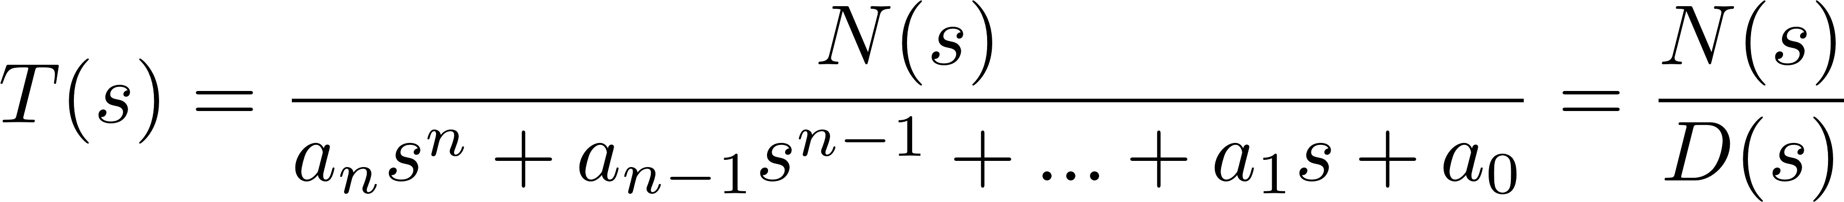
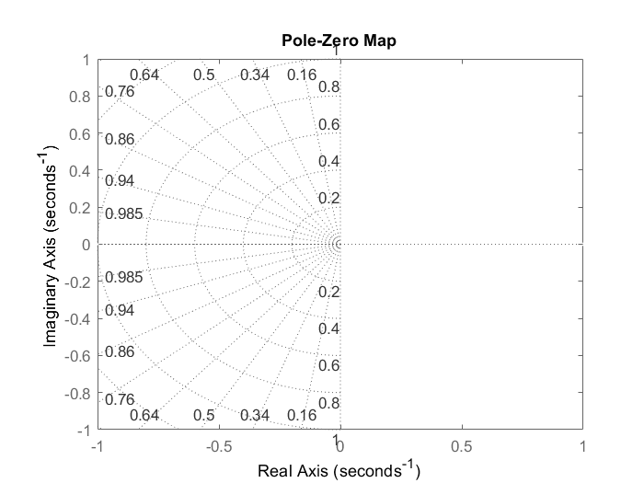


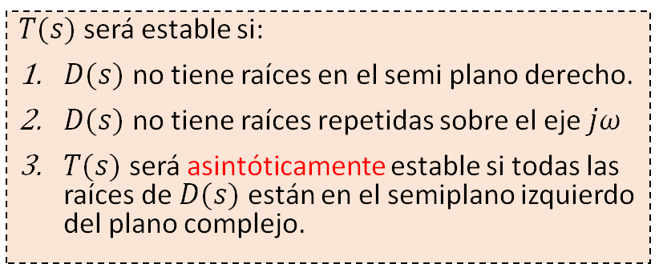



Criterio de Estabilidad de Routh
Uno de los problemas más importantes que deben ser solucionados en un sistema de control lineal es la estabilidad del mismo.
$$r$$
$$e$$
$$u$$
$$y$$
Control
Sistema
$$−$$
$T(s)$será estable si:
$D(s)$ no tiene raíces en el semi plano derecho.
$D(s)$ no tiene raíces repetidas sobre el eje $jω$
$T(s)$ será asintóticamente estable si todas las raíces de $D(s)$ están en el semiplano izquierdo del plano complejo.
Notes:
Por lo tanto se hace imprescindible conocer, que condiciones se deben cumplir para que el sistema se vuelva inestable. Y de cumplirse esto (condición no deseada) entonces que se puede hacer para estabilizar el sistema. Hasta este punto, hemos visto que la estabilidad de un sistema es regida por la ubicación de los polos. Entonces, un sistema será estable si TODOS los polos del sistema se encuentran en el semi plano izquierdo del plano complejo S.
Lo primero que podemos verificar de la función de transferencia anterior, son los signos de los coeficientes del denominador. Si el denominador presenta signos intercambiados, ya es un fuerte indicio de que el sistema sea inestable. Sin embargo debemos cumplir lo siguiente.

Slide 3
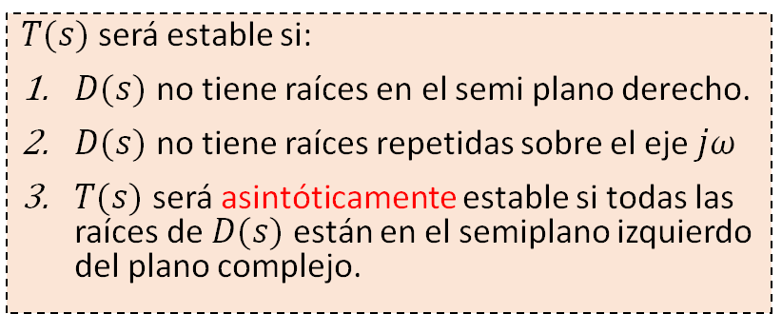
Criterio de Estabilidad de Routh
Uno de los problemas más importantes que deben ser solucionados en un sistema de control lineal es la estabilidad del mismo.
$$r$$
$$e$$
$$u$$
$$y$$
Control
Sistema
$$−$$
$T(s)$será estable si:
$D(s)$ no tiene raíces en el semi plano derecho.
$D(s)$ no tiene raíces repetidas sobre el eje $jω$
$T(s)$ será asintóticamente estable si todas las raíces de $D(s)$ están en el semiplano izquierdo del plano complejo.
Notes:
Por lo tanto se hace imprescindible conocer, que condiciones se deben cumplir para que el sistema se vuelva inestable. Y de cumplirse esto (condición no deseada) entonces que se puede hacer para estabilizar el sistema. Hasta este punto, hemos visto que la estabilidad de un sistema es regida por la ubicación de los polos. Entonces, un sistema será estable si TODOS los polos del sistema se encuentran en el semi plano izquierdo del plano complejo S.
Lo primero que podemos verificar de la función de transferencia anterior, son los signos de los coeficientes del denominador. Si el denominador presenta signos intercambiados, ya es un fuerte indicio de que el sistema sea inestable. Sin embargo debemos cumplir lo siguiente.

Slide 4

Criterio de Estabilidad de Routh
Uno de los problemas más importantes que deben ser solucionados en un sistema de control lineal es la estabilidad del mismo.
$$r$$
$$e$$
$$u$$
$$y$$
Control
Sistema
$$−$$
$T(s)$será estable si:
$D(s)$ no tiene raíces en el semi plano derecho.
$D(s)$ no tiene raíces repetidas sobre el eje $jω$
$T(s)$ será asintóticamente estable si todas las raíces de $D(s)$ están en el semiplano izquierdo del plano complejo.
Notes:
Por lo tanto se hace imprescindible conocer, que condiciones se deben cumplir para que el sistema se vuelva inestable. Y de cumplirse esto (condición no deseada) entonces que se puede hacer para estabilizar el sistema. Hasta este punto, hemos visto que la estabilidad de un sistema es regida por la ubicación de los polos. Entonces, un sistema será estable si TODOS los polos del sistema se encuentran en el semi plano izquierdo del plano complejo S.
Lo primero que podemos verificar de la función de transferencia anterior, son los signos de los coeficientes del denominador. Si el denominador presenta signos intercambiados, ya es un fuerte indicio de que el sistema sea inestable. Sin embargo debemos cumplir lo siguiente.

Slide 5

Criterio de Estabilidad de Routh
Uno de los problemas más importantes que deben ser solucionados en un sistema de control lineal es la estabilidad del mismo.
$$r$$
$$e$$
$$u$$
$$y$$
Control
Sistema
$$−$$
$T(s)$será estable si:
$D(s)$ no tiene raíces en el semi plano derecho.
$D(s)$ no tiene raíces repetidas sobre el eje $jω$
$T(s)$ será asintóticamente estable si todas las raíces de $D(s)$ están en el semiplano izquierdo del plano complejo.
Notes:
Por lo tanto se hace imprescindible conocer, que condiciones se deben cumplir para que el sistema se vuelva inestable. Y de cumplirse esto (condición no deseada) entonces que se puede hacer para estabilizar el sistema. Hasta este punto, hemos visto que la estabilidad de un sistema es regida por la ubicación de los polos. Entonces, un sistema será estable si TODOS los polos del sistema se encuentran en el semi plano izquierdo del plano complejo S.
Lo primero que podemos verificar de la función de transferencia anterior, son los signos de los coeficientes del denominador. Si el denominador presenta signos intercambiados, ya es un fuerte indicio de que el sistema sea inestable. Sin embargo debemos cumplir lo siguiente.

Slide 6
Criterio de Estabilidad de Routh
Uno de los problemas más importantes que deben ser solucionados en un sistema de control lineal es la estabilidad del mismo.
$$r$$
$$e$$
$$u$$
$$y$$
Control
Sistema
$$−$$
$T(s)$será estable si:
$D(s)$ no tiene raíces en el semi plano derecho.
$D(s)$ no tiene raíces repetidas sobre el eje $jω$
$T(s)$ será asintóticamente estable si todas las raíces de $D(s)$ están en el semiplano izquierdo del plano complejo.
Notes:
Por lo tanto se hace imprescindible conocer, que condiciones se deben cumplir para que el sistema se vuelva inestable. Y de cumplirse esto (condición no deseada) entonces que se puede hacer para estabilizar el sistema. Hasta este punto, hemos visto que la estabilidad de un sistema es regida por la ubicación de los polos. Entonces, un sistema será estable si TODOS los polos del sistema se encuentran en el semi plano izquierdo del plano complejo S.
Lo primero que podemos verificar de la función de transferencia anterior, son los signos de los coeficientes del denominador. Si el denominador presenta signos intercambiados, ya es un fuerte indicio de que el sistema sea inestable. Sin embargo debemos cumplir lo siguiente.

Slide 7
Criterio de Estabilidad de Routh
Uno de los problemas más importantes que deben ser solucionados en un sistema de control lineal es la estabilidad del mismo.
$$r$$
$$e$$
$$u$$
$$y$$
Control
Sistema
$$−$$
$T(s)$será estable si:
$D(s)$ no tiene raíces en el semi plano derecho.
$D(s)$ no tiene raíces repetidas sobre el eje $jω$
$T(s)$ será asintóticamente estable si todas las raíces de $D(s)$ están en el semiplano izquierdo del plano complejo.
Notes:
Por lo tanto se hace imprescindible conocer, que condiciones se deben cumplir para que el sistema se vuelva inestable. Y de cumplirse esto (condición no deseada) entonces que se puede hacer para estabilizar el sistema. Hasta este punto, hemos visto que la estabilidad de un sistema es regida por la ubicación de los polos. Entonces, un sistema será estable si TODOS los polos del sistema se encuentran en el semi plano izquierdo del plano complejo S.
Lo primero que podemos verificar de la función de transferencia anterior, son los signos de los coeficientes del denominador. Si el denominador presenta signos intercambiados, ya es un fuerte indicio de que el sistema sea inestable. Sin embargo debemos cumplir lo siguiente.

Slide 8
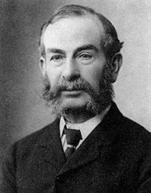
Criterio de Estabilidad de Routh
Uno de los problemas más importantes que deben ser solucionados en un sistema de control lineal es la estabilidad del mismo.
$$r$$
$$e$$
$$u$$
$$y$$
Control
Sistema
$$−$$
Eduard John Routh
"A Treatise On the Stability of a Given State of Motion: Particularly Steady Motion"
Notes:
Con esto, se vuelve interesante poder determinar si existe alguna raíz o polo en el semiplano derecho y es justo ese el trabajo que propuso Eduard John Routh conocido como "A Treatise on the Stability of a given State of Motion"en 1877.

Slide 9
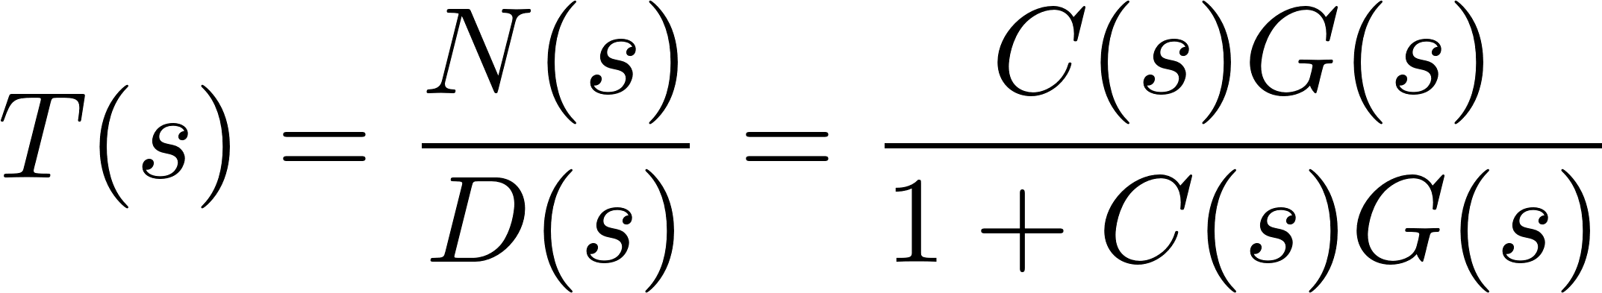

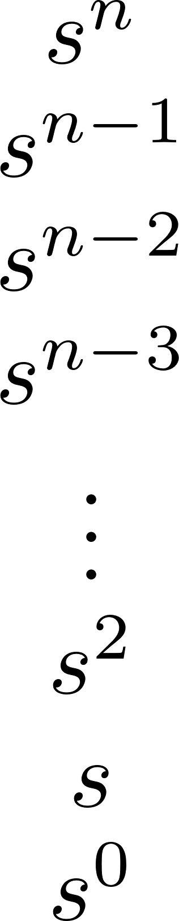


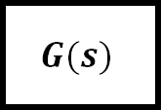

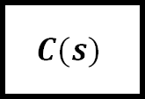

Criterio de Estabilidad de Routh
$$r$$
$$e$$
$$u$$
$$y$$
$$C(s)$$
$$G(s)$$
$$−$$
1. Colocar el denominador ordenado de mayor a menor según las potencias del polinomio.
2. Construir la tabla de Routh colocando en la primera columna todas las potencias de s.
Notes:
El punto de partida para determinar la estabilidad usando el criterio de estabilidad de Routh es tomar un polinomio, que en el caso de los sistemas de control es la ecuación característica o denominador de la función de transferencia de lazo cerrado:

Slide 10
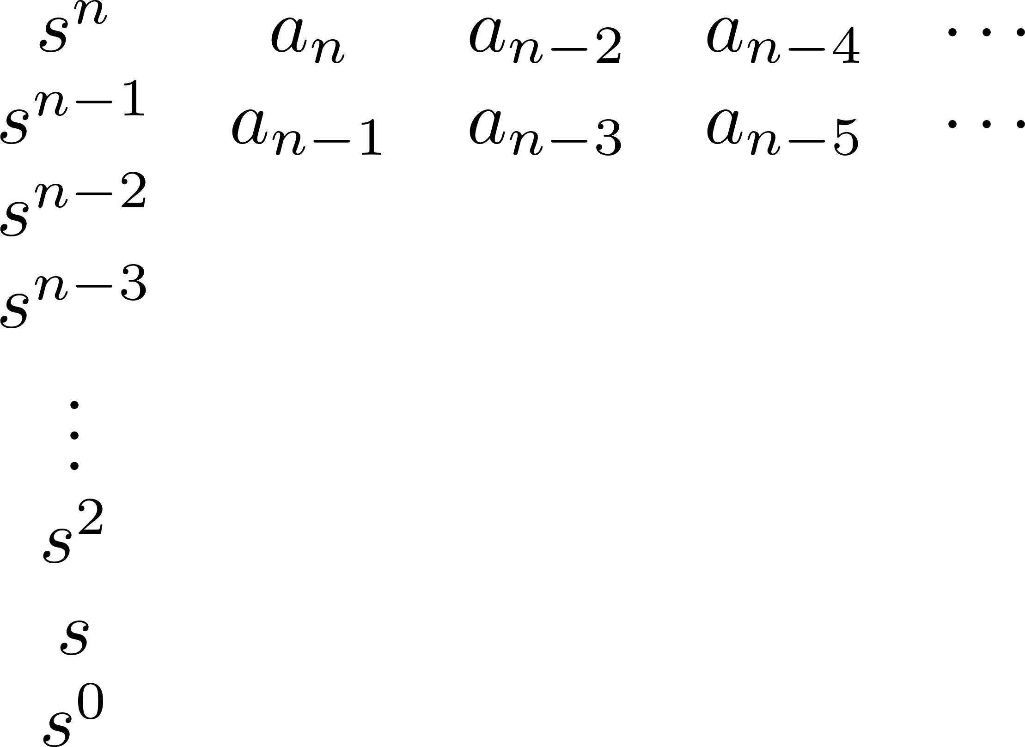
Criterio de Estabilidad de Routh
$$r$$
$$e$$
$$u$$
$$y$$
$$C(s)$$
$$G(s)$$
$$−$$
1. Colocar el denominador ordenado de mayor a menor según las potencias del polinomio.
2. Construir la tabla de Routh colocando en la primera columna todas las potencias de s.
3. Con el polinomio del punto 1, podemos completar las primeras dos filas del punto anterior
Notes:
El punto de partida para determinar la estabilidad usando el criterio de estabilidad de Routh es tomar un polinomio, que en el caso de los sistemas de control es la ecuación característica o denominador de la función de transferencia de lazo cerrado:

Slide 11
Criterio de Estabilidad de Routh
$$r$$
$$e$$
$$u$$
$$y$$
$$C(s)$$
$$G(s)$$
$$−$$
4. los otros elementos de la tabla son los elementos desconocidos

Slide 12
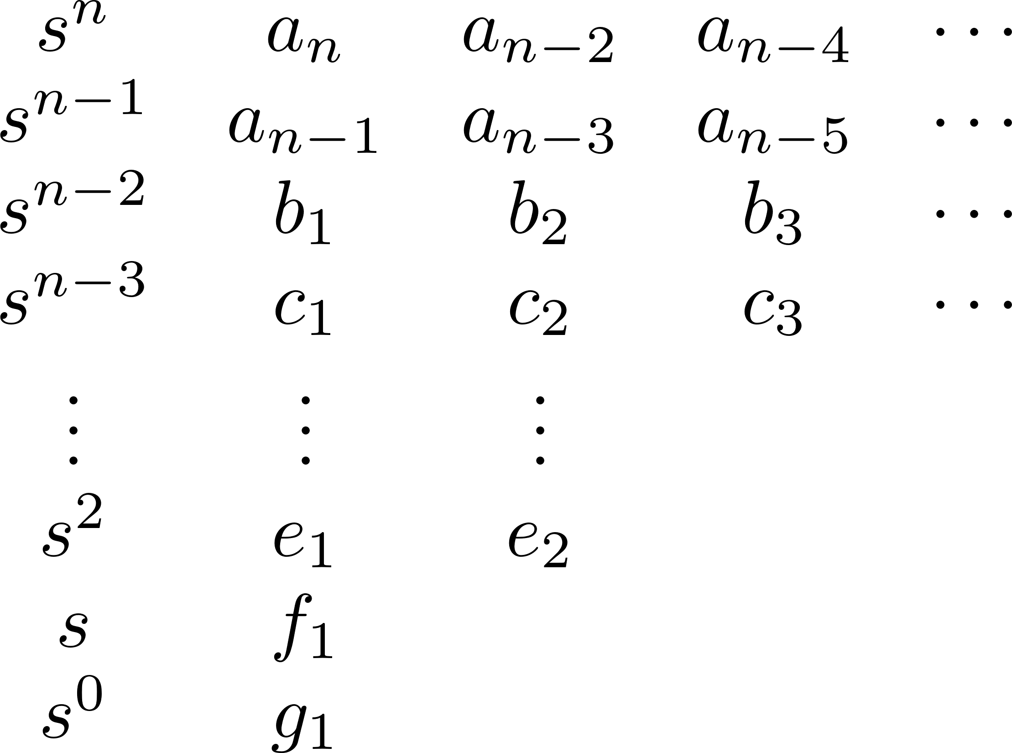
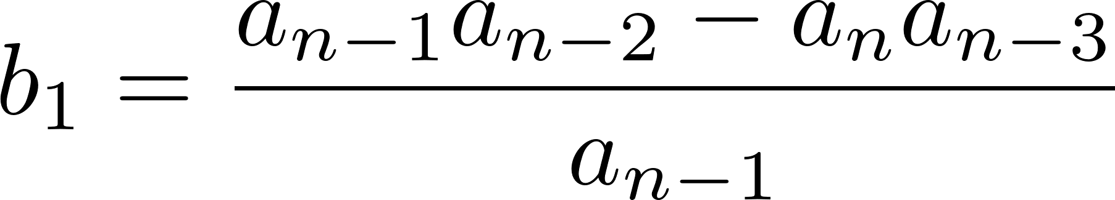
Criterio de Estabilidad de Routh
$$r$$
$$e$$
$$u$$
$$y$$
$$C(s)$$
$$G(s)$$
$$−$$
4. los otros elementos de la tabla son los elementos desconocidos
Los coeficientes desconocidas se determinan así

Slide 13
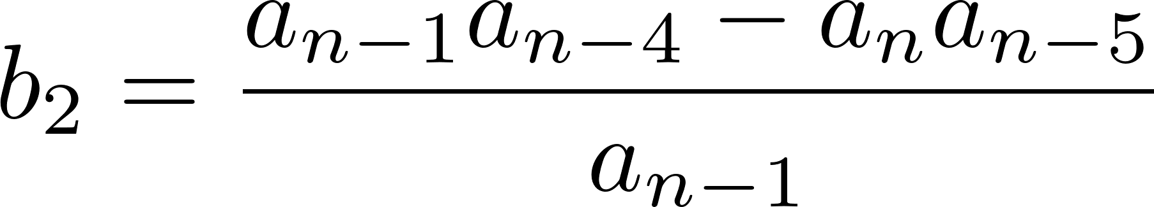
Criterio de Estabilidad de Routh
$$r$$
$$e$$
$$u$$
$$y$$
$$C(s)$$
$$G(s)$$
$$−$$
4. los otros elementos de la tabla son los elementos desconocidos
Los coeficientes desconocidas se determinan así

Slide 14
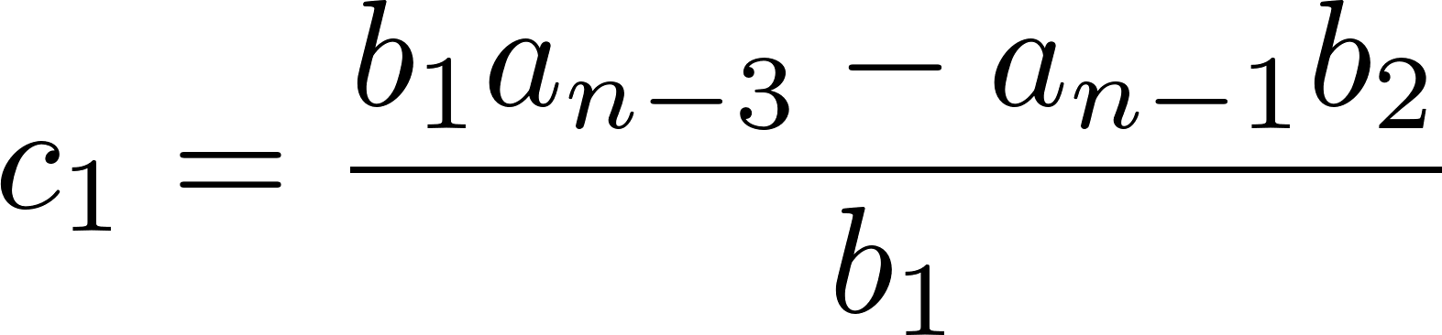
Criterio de Estabilidad de Routh
$$r$$
$$e$$
$$u$$
$$y$$
$$C(s)$$
$$G(s)$$
$$−$$
4. los otros elementos de la tabla son los elementos desconocidos
Los coeficientes desconocidas se determinan así

Slide 15
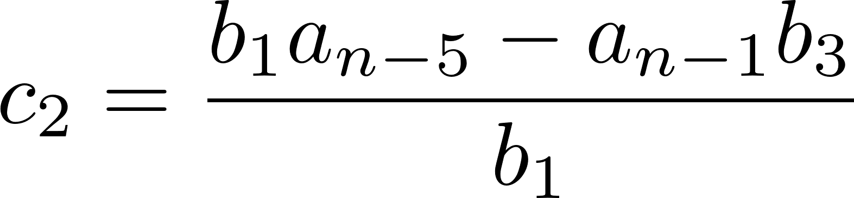
Criterio de Estabilidad de Routh
$$r$$
$$e$$
$$u$$
$$y$$
$$C(s)$$
$$G(s)$$
$$−$$
4. los otros elementos de la tabla son los elementos desconocidos
Los coeficientes desconocidas se determinan así

Slide 16



Criterio de Estabilidad de Routh
$$r$$
$$e$$
$$u$$
$$y$$
$$C(s)$$
$$G(s)$$
$$−$$
4. los otros elementos de la tabla son los elementos desconocidos
$$+$$
$$+$$
Los coeficientes desconocidas se determinan así
$$+$$
$$+$$
$$+$$
$$+$$
$$+$$
El número de cambios de signo en la primera columna corresponde al número de polos inestables

Slide 17

Criterio de Estabilidad de Routh
$$r$$
$$e$$
$$u$$
$$y$$
$$C(s)$$
$$G(s)$$
$$−$$
4. los otros elementos de la tabla son los elementos desconocidos
$$+$$
$$+$$
Los coeficientes desconocidas se determinan así
$$−$$
$$+$$
$$+$$
$$−$$
$$+$$
El número de cambios de signo en la primera columna corresponde al número de polos inestables

Slide 18
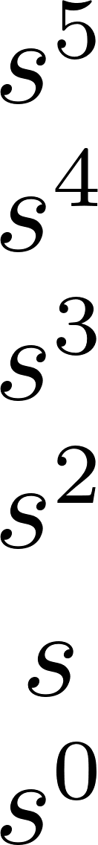
Ejemplo 1: Criterio de Estabilidad de Routh
Considerando la siguiente ecuación característica del sistema en lazo cerrado, determine si es estable utilizando el arreglo de Routh.

Slide 19
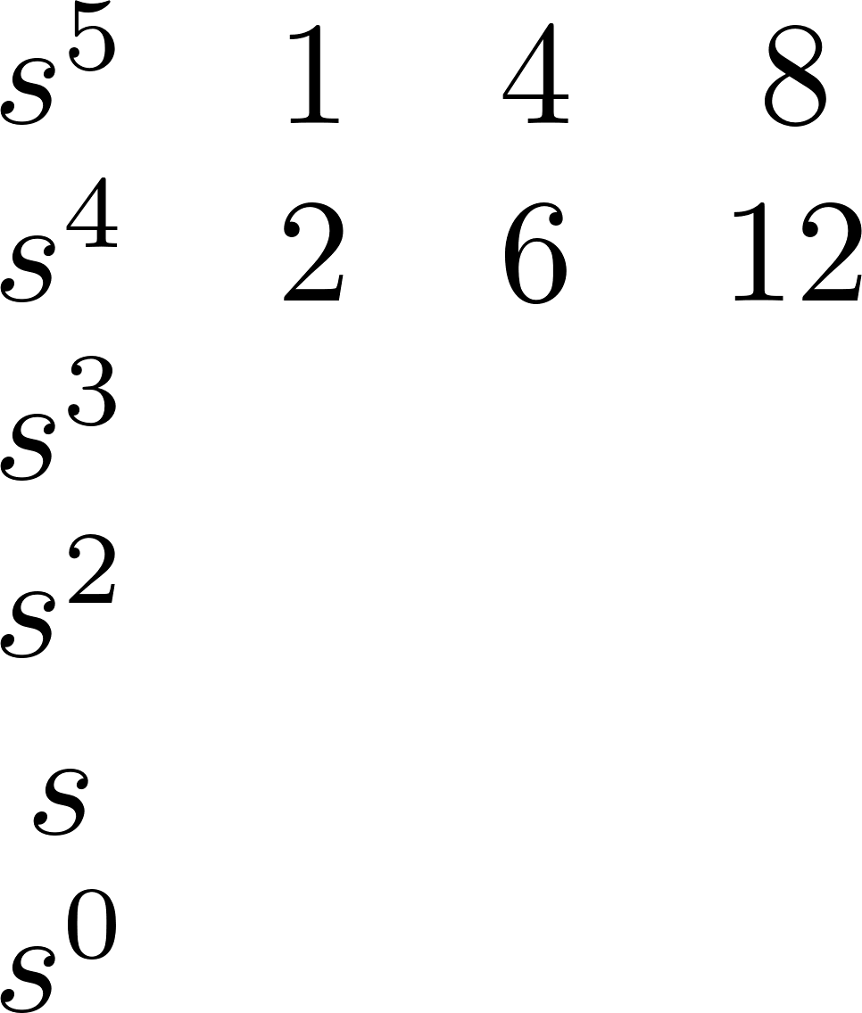
Ejemplo 1: Criterio de Estabilidad de Routh
Considerando la siguiente ecuación característica del sistema en lazo cerrado, determine si es estable utilizando el arreglo de Routh.

Slide 20
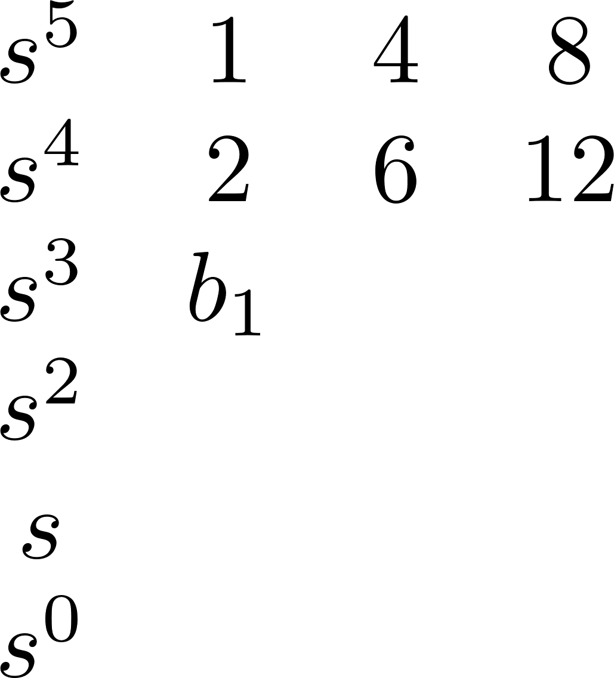
Ejemplo 1: Criterio de Estabilidad de Routh
Considerando la siguiente ecuación característica del sistema en lazo cerrado, determine si es estable utilizando el arreglo de Routh.

Slide 21
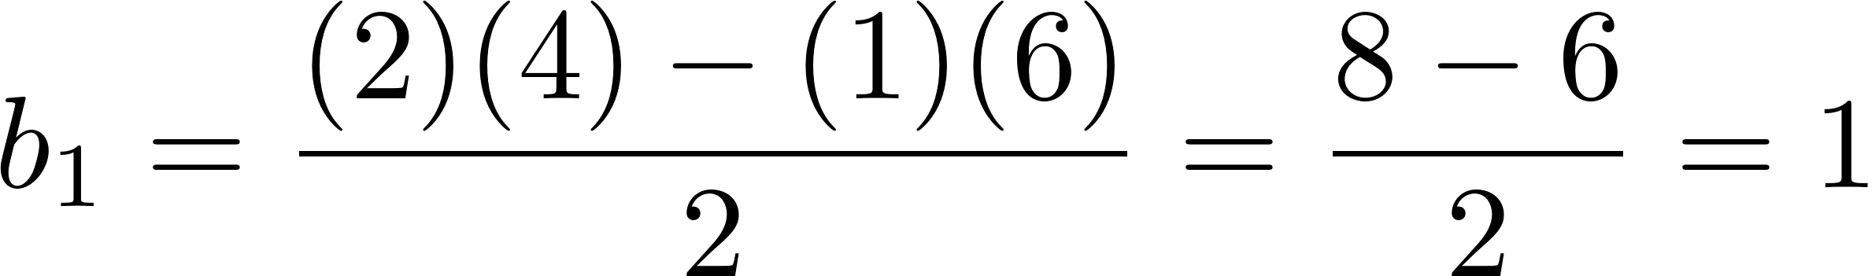
Ejemplo 1: Criterio de Estabilidad de Routh
Considerando la siguiente ecuación característica del sistema en lazo cerrado, determine si es estable utilizando el arreglo de Routh.

Slide 22
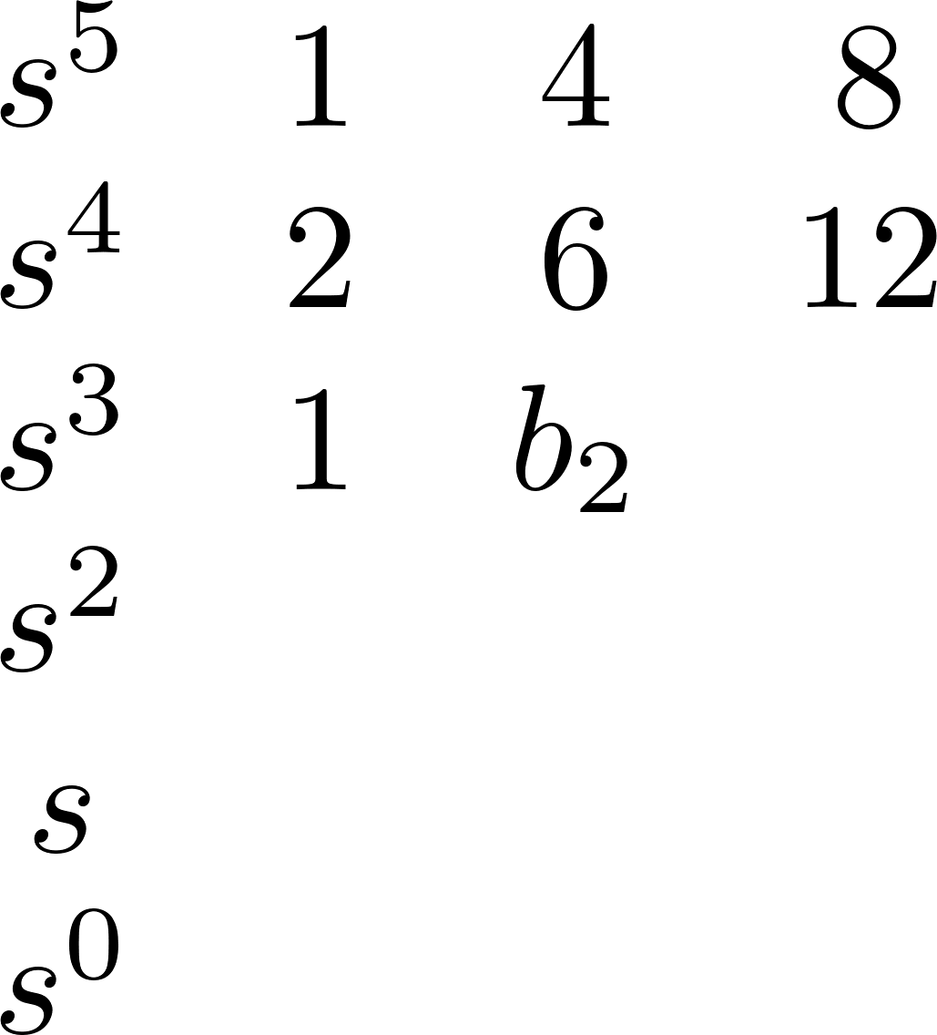
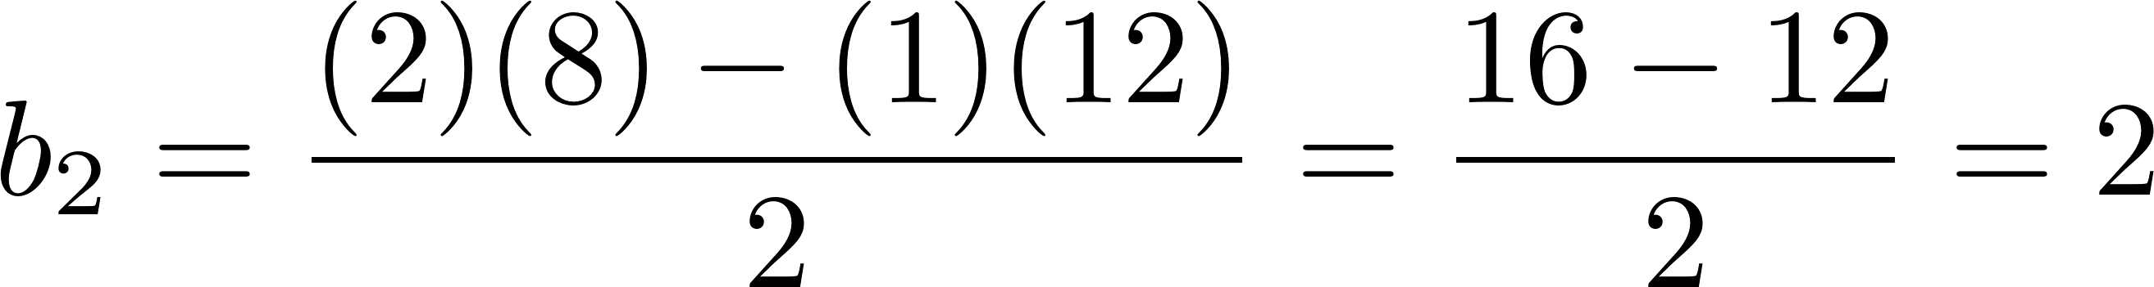
Ejemplo 1: Criterio de Estabilidad de Routh
Considerando la siguiente ecuación característica del sistema en lazo cerrado, determine si es estable utilizando el arreglo de Routh.

Slide 23
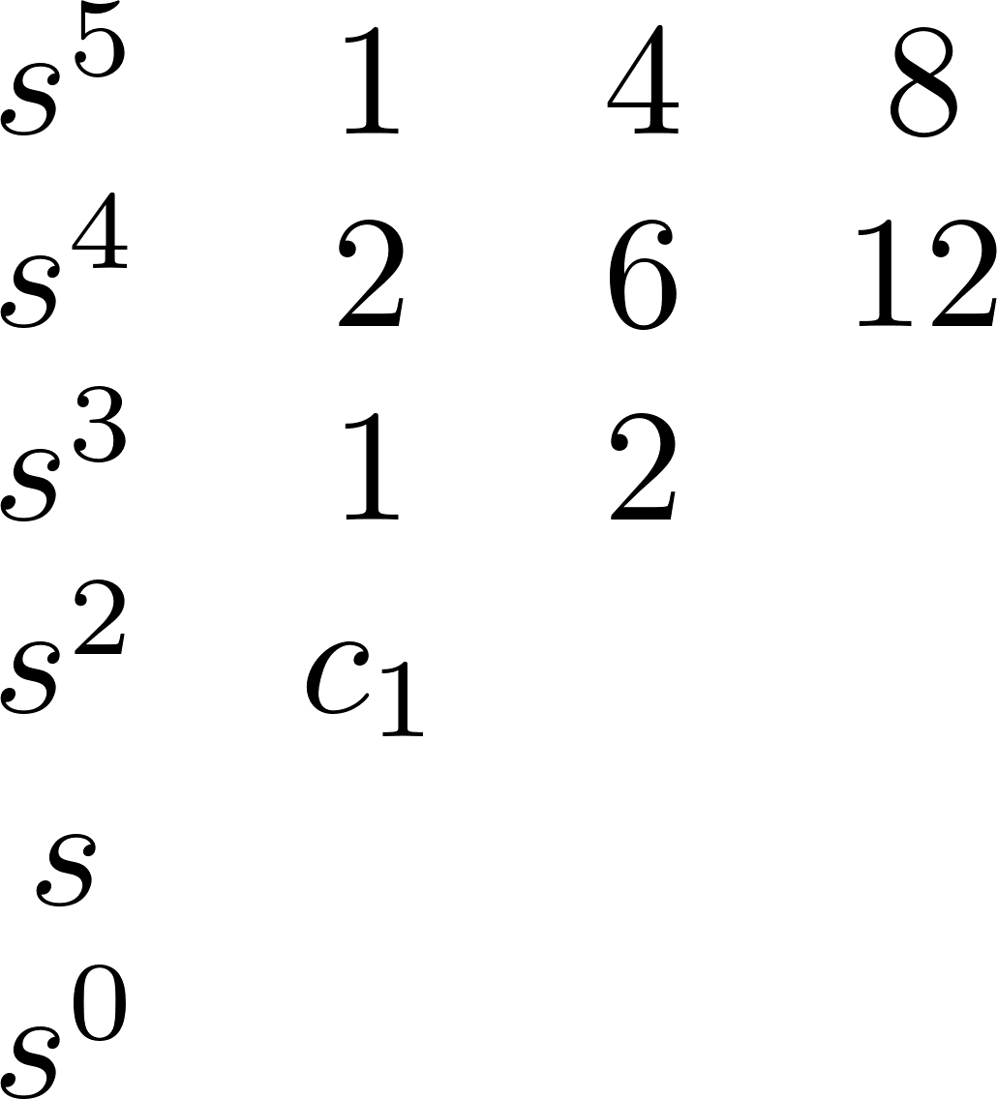
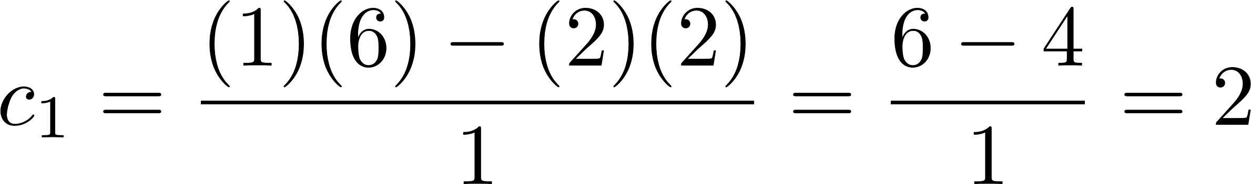
Ejemplo 1: Criterio de Estabilidad de Routh
Considerando la siguiente ecuación característica del sistema en lazo cerrado, determine si es estable utilizando el arreglo de Routh.

Slide 24
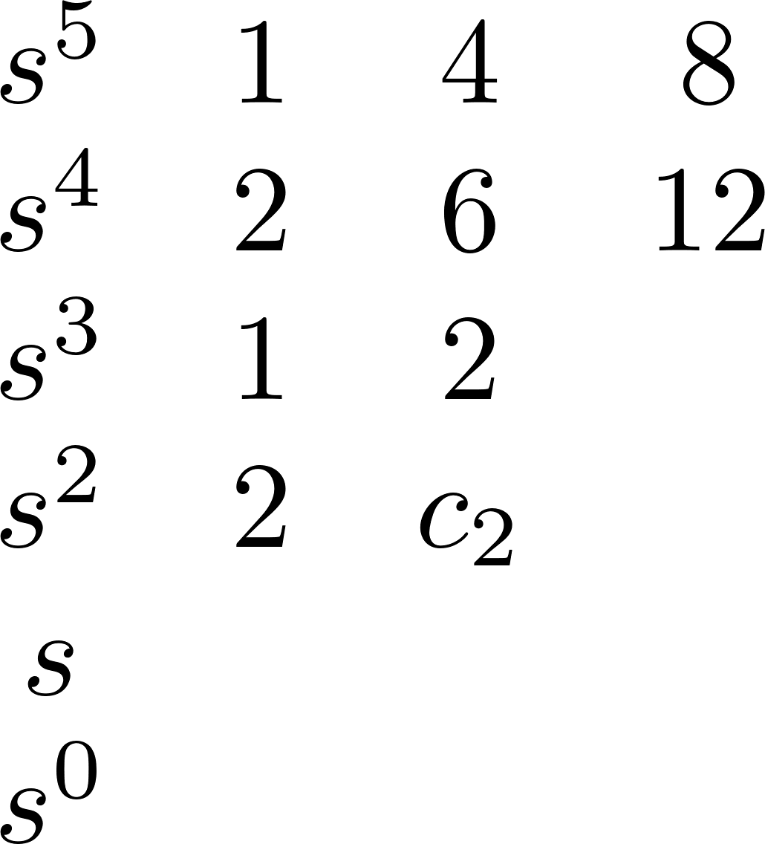
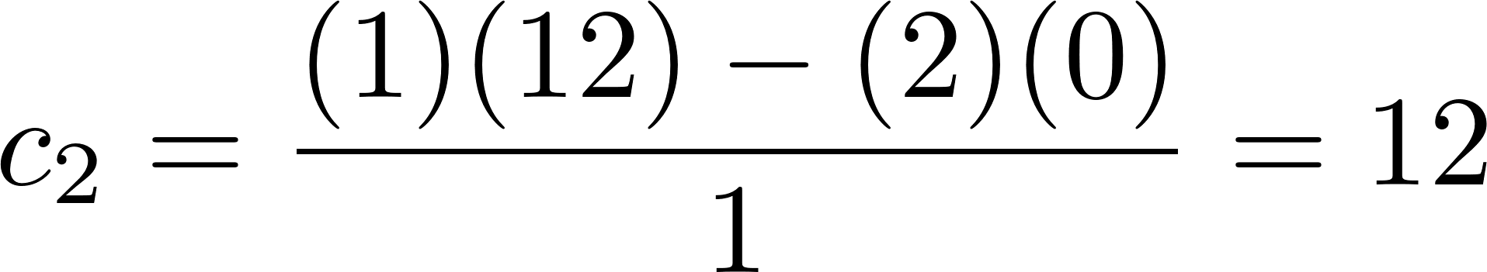
Ejemplo 1: Criterio de Estabilidad de Routh
Considerando la siguiente ecuación característica del sistema en lazo cerrado, determine si es estable utilizando el arreglo de Routh.

Slide 25
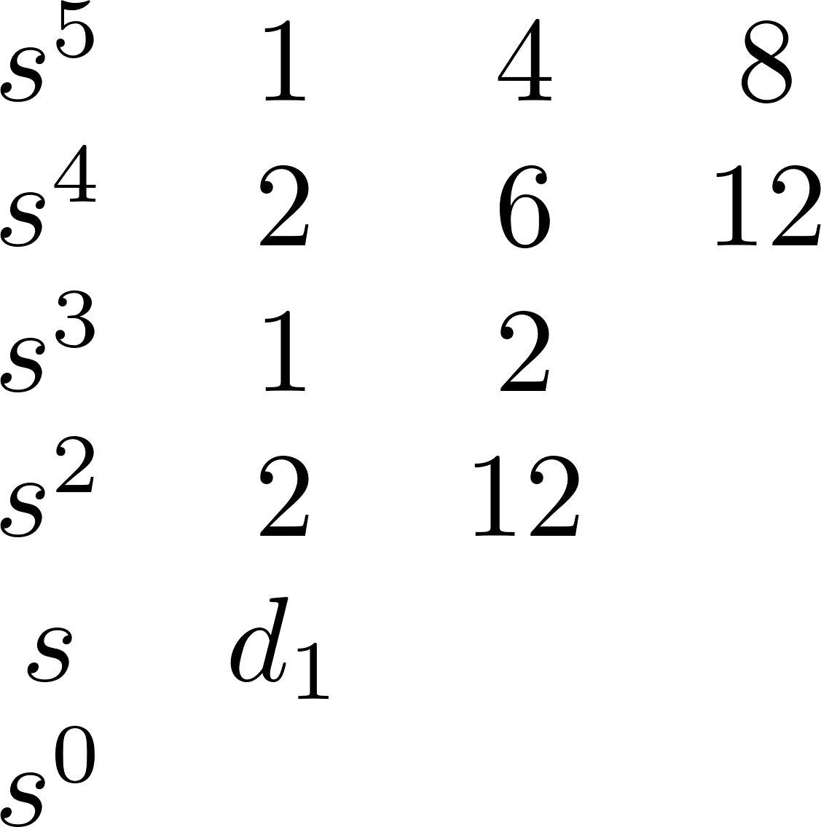
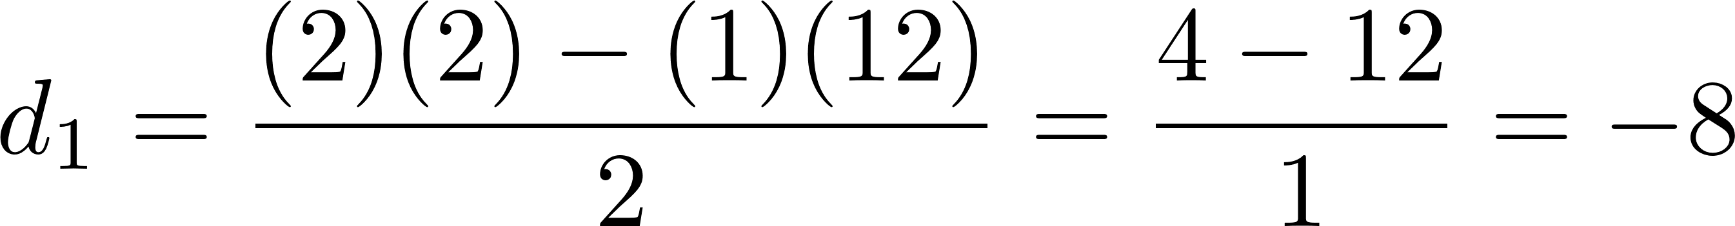
Ejemplo 1: Criterio de Estabilidad de Routh
Considerando la siguiente ecuación característica del sistema en lazo cerrado, determine si es estable utilizando el arreglo de Routh.

Slide 26
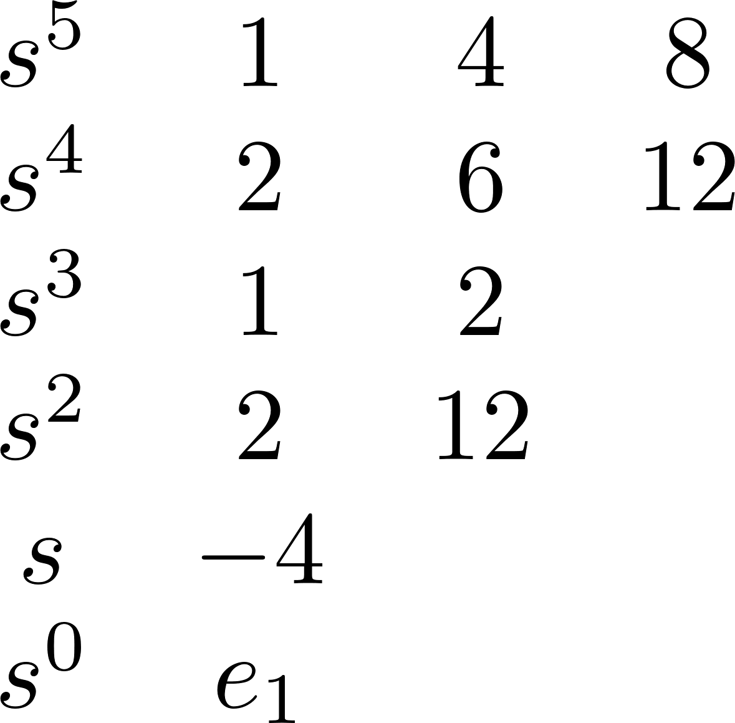
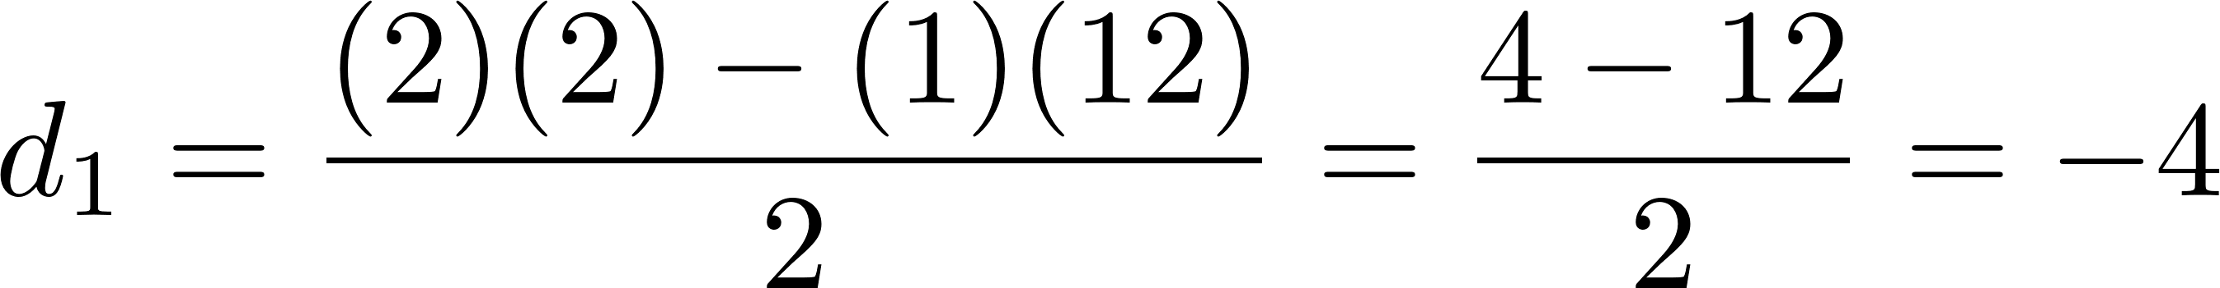
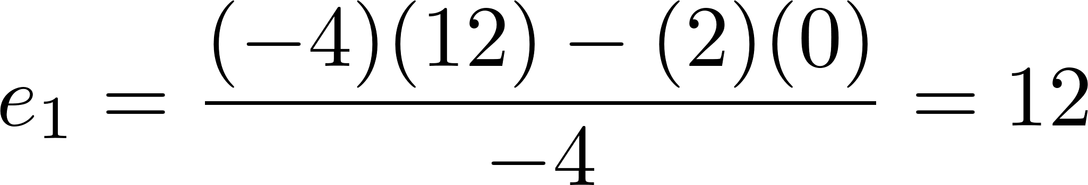
Ejemplo 1: Criterio de Estabilidad de Routh
Considerando la siguiente ecuación característica del sistema en lazo cerrado, determine si es estable utilizando el arreglo de Routh.

Slide 27
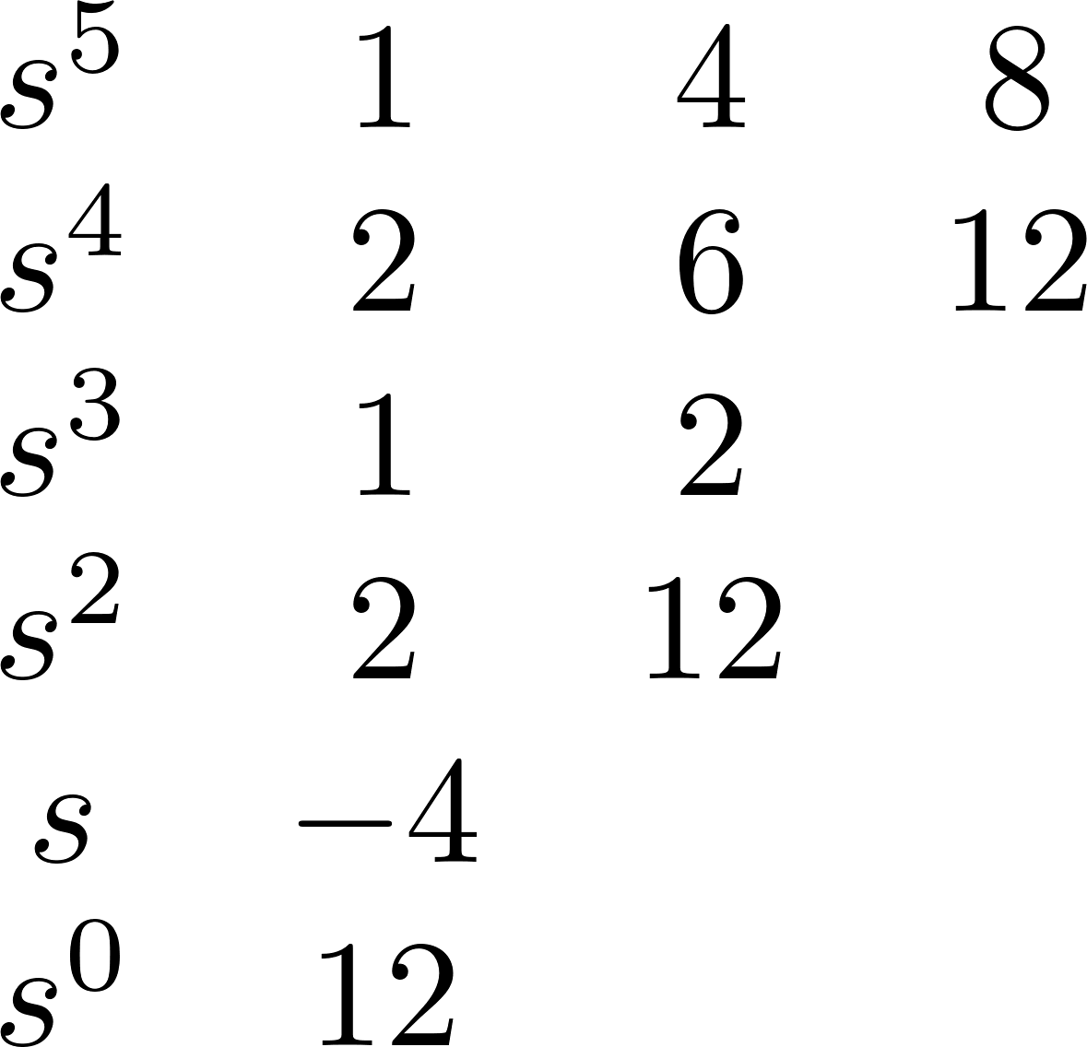
Ejemplo 1: Criterio de Estabilidad de Routh
Considerando la siguiente ecuación característica del sistema en lazo cerrado, determine si es estable utilizando el arreglo de Routh.
Sistema INESTABLE
Con DOS polos en el
semiplano derecho

Slide 28

Ejemplo 2: Criterio de Estabilidad de Routh
Considerando la siguiente ecuación característica del sistema en lazo cerrado, determine si es estable utilizando el arreglo de Routh.

Slide 29
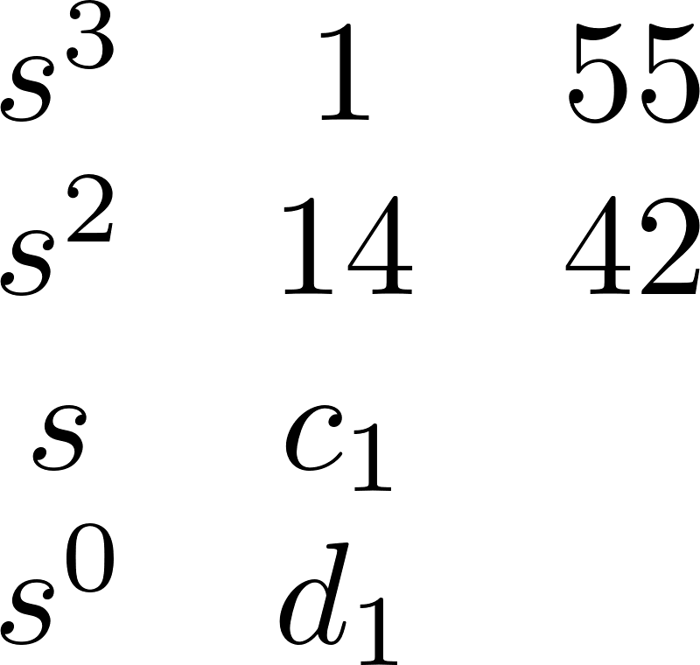
Ejemplo 2: Criterio de Estabilidad de Routh
Considerando la siguiente ecuación característica del sistema en lazo cerrado, determine si es estable utilizando el arreglo de Routh.

Slide 30
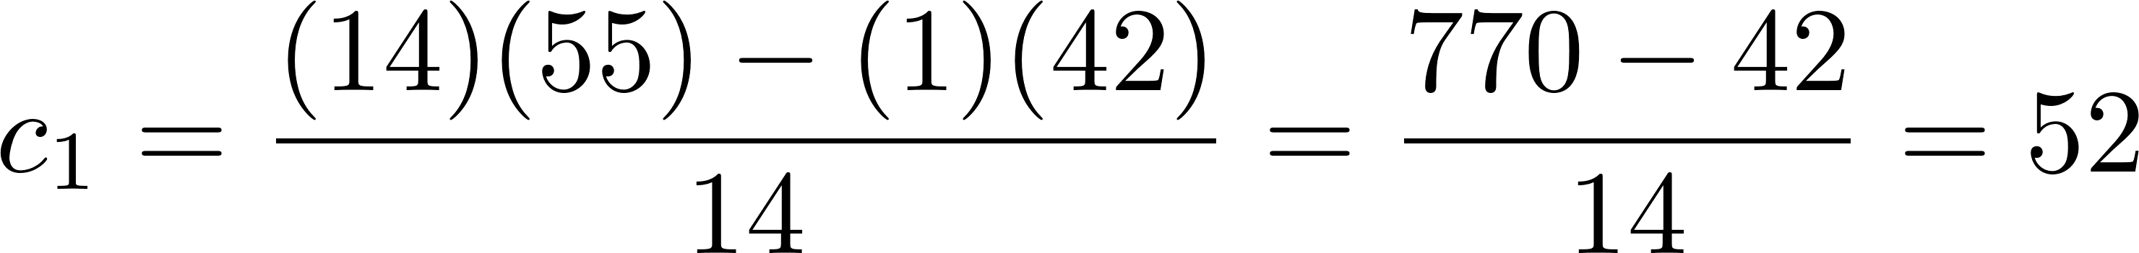
Ejemplo 2: Criterio de Estabilidad de Routh
Considerando la siguiente ecuación característica del sistema en lazo cerrado, determine si es estable utilizando el arreglo de Routh.

Slide 31
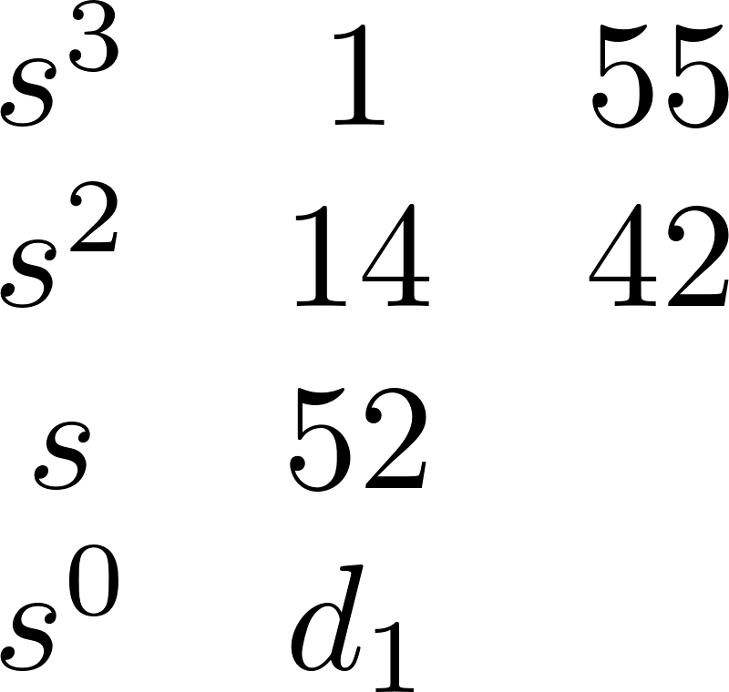
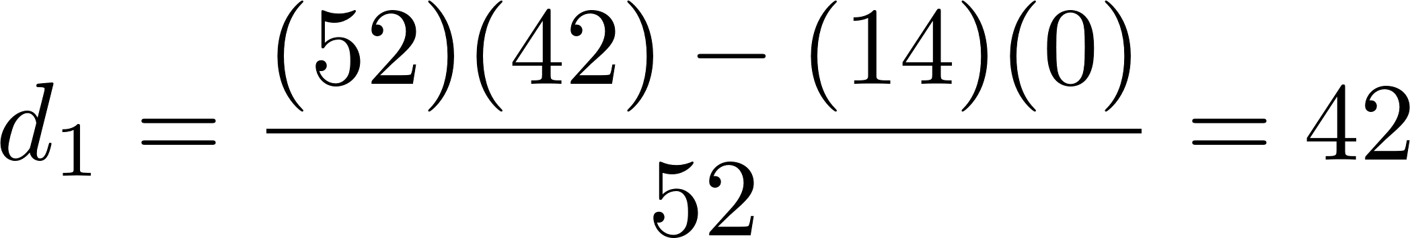
Ejemplo 2: Criterio de Estabilidad de Routh
Considerando la siguiente ecuación característica del sistema en lazo cerrado, determine si es estable utilizando el arreglo de Routh.

Slide 32
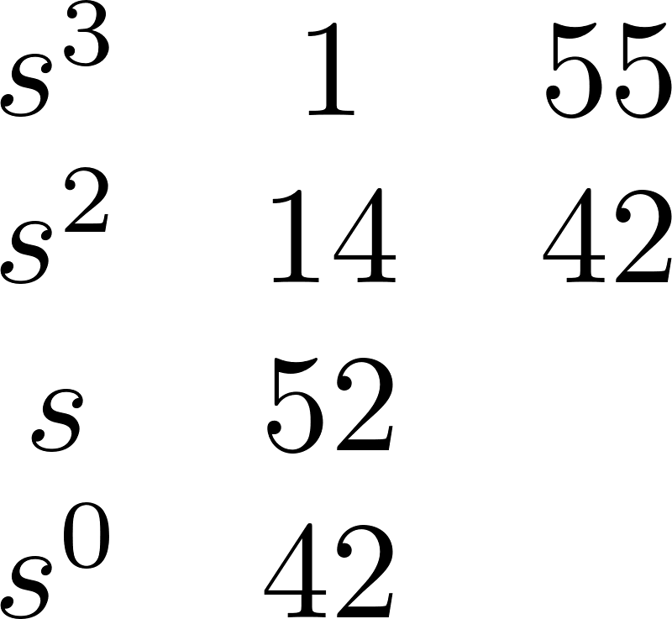
Ejemplo 2: Criterio de Estabilidad de Routh
Considerando la siguiente ecuación característica del sistema en lazo cerrado, determine si es estable utilizando el arreglo de Routh.
Sistema ESTABLE
Ningún cambio de Signo, TODOS los polos están en el semiplano izquierdo

Slide 33
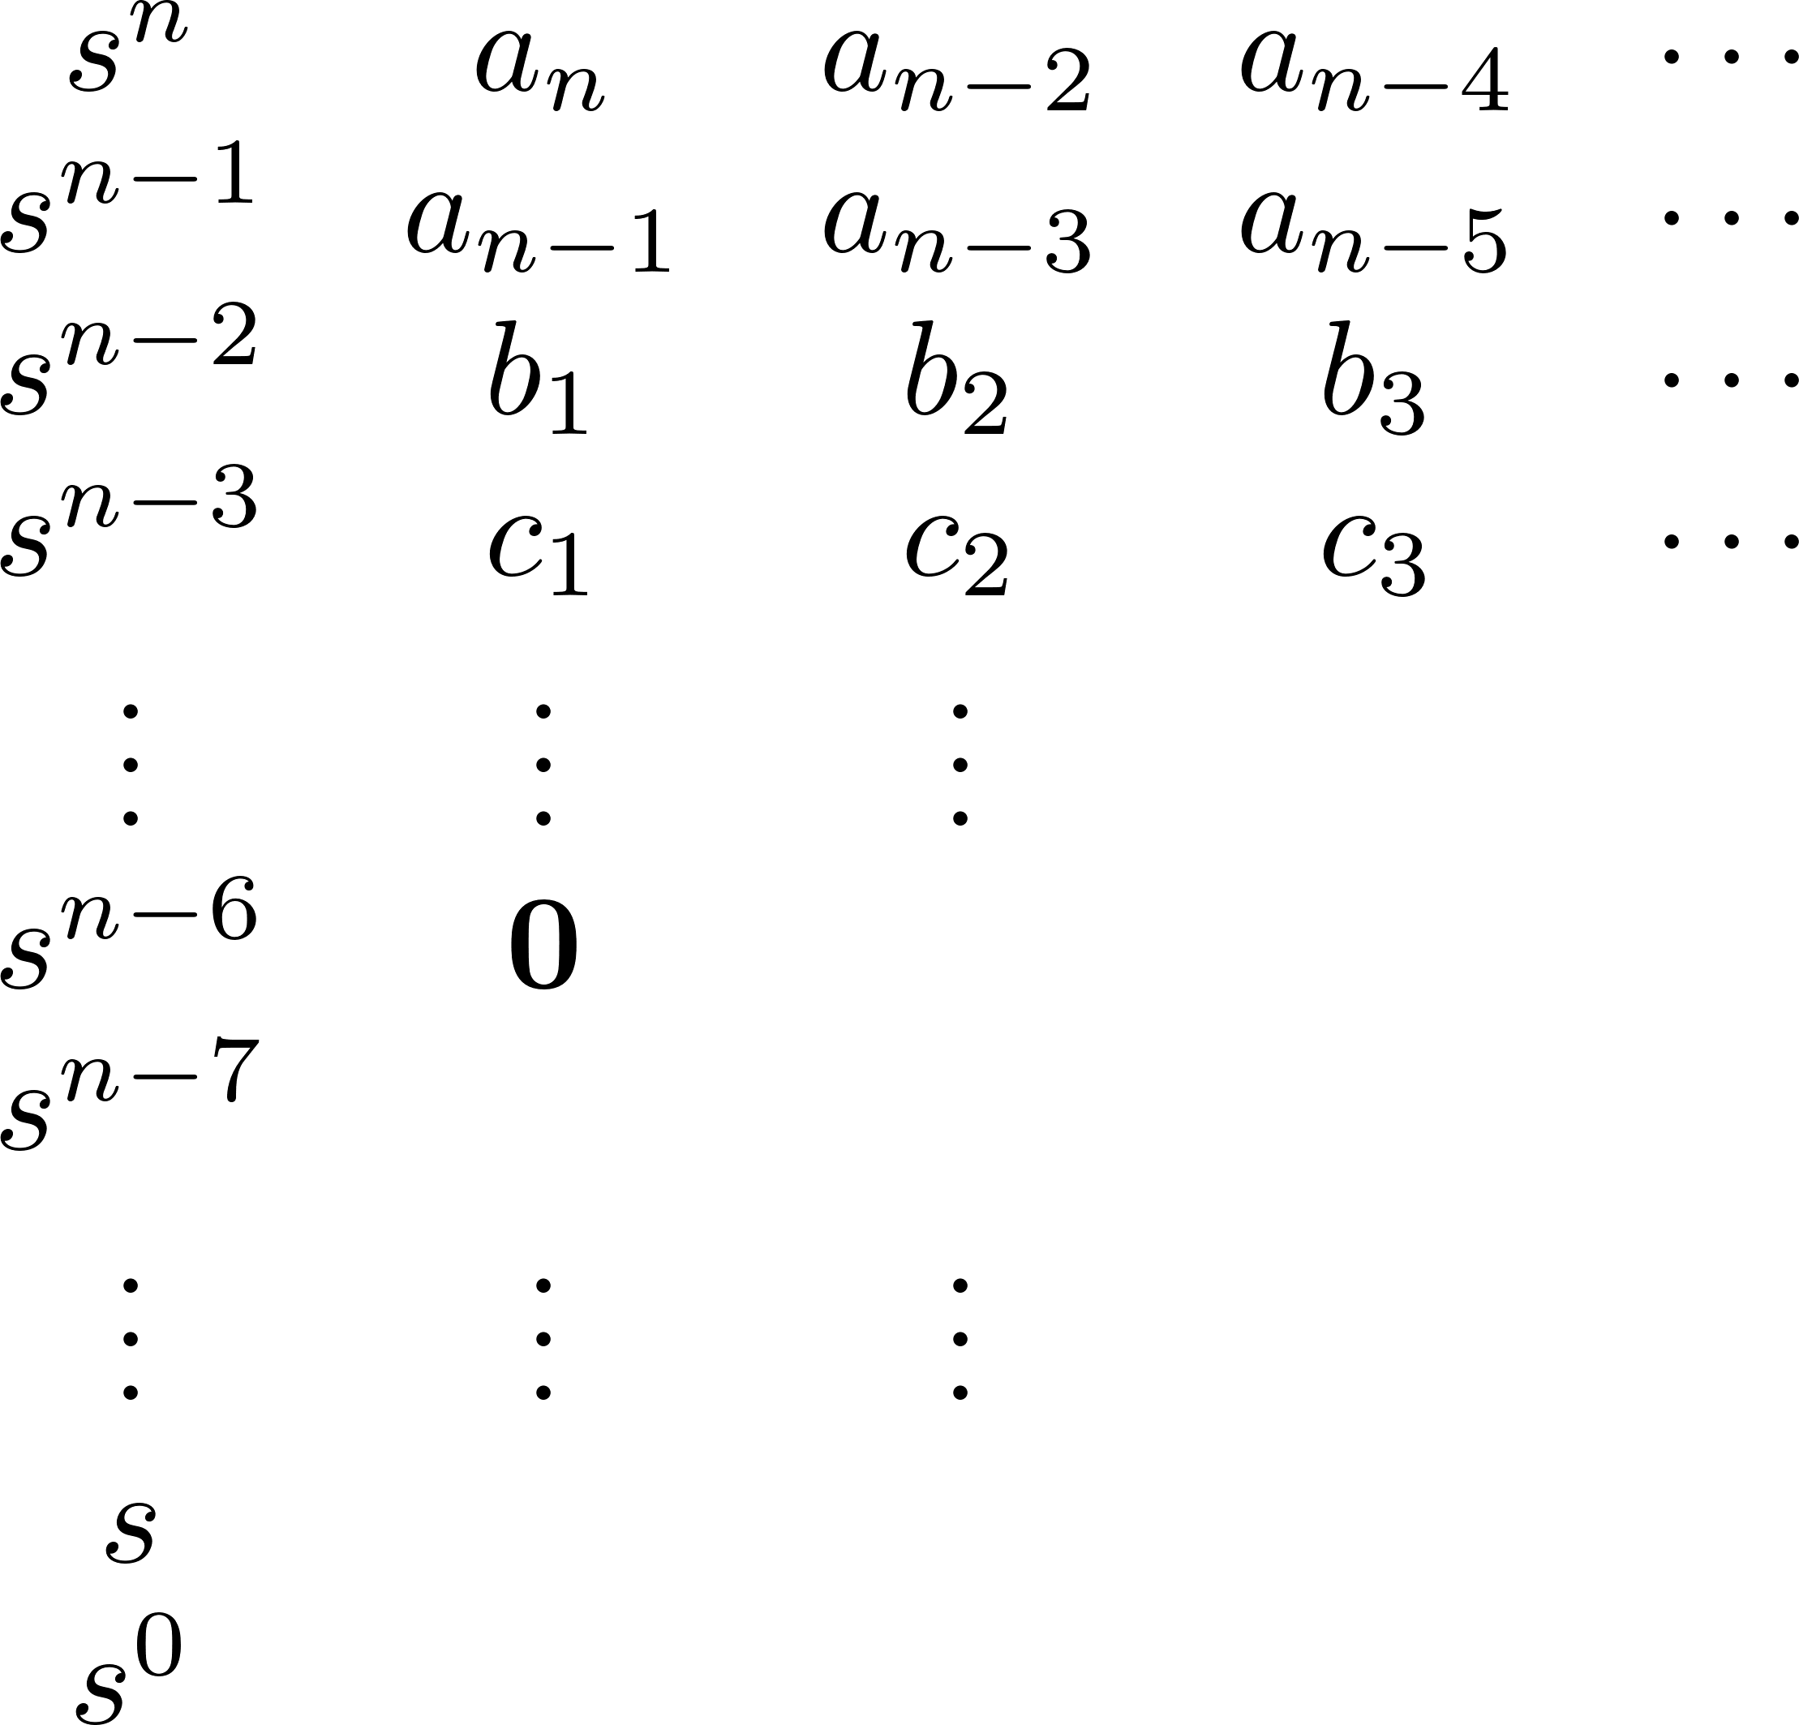
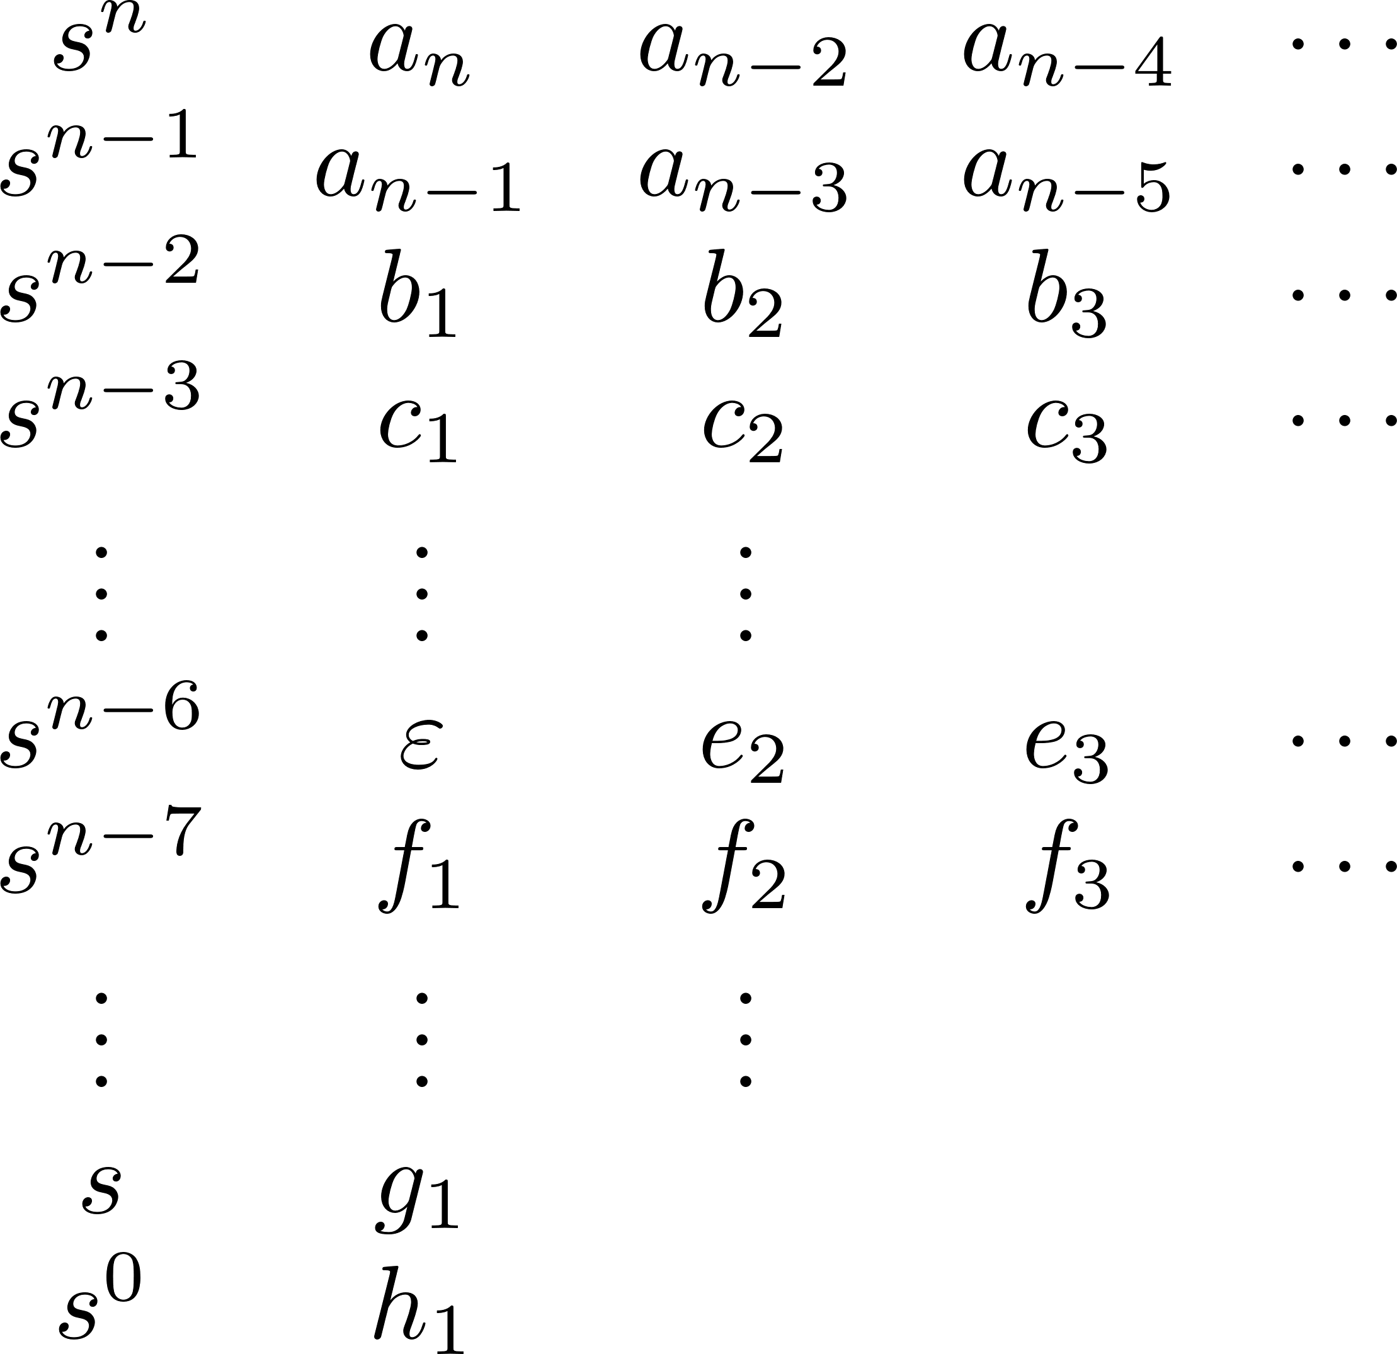
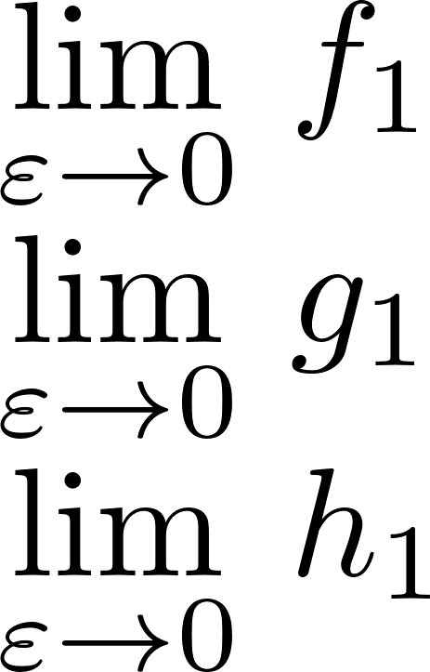
Caso Especial 1
El criterio de estabilidad de Routh-Hurwits posee algunos casos especiales, los cuales deberemos tener en cuenta a la hora de analizar la estabilidad del sistema en lazo cerrado.
En este primer caso, va a aparecer un cero en la fila pivote del sistema:
Notes:
como el cero no tiene signo, entonces lo que se procede a hacer es substituir ese cero, por un número extremadamente pequeño POSITIVO el cual se representa con la letra griega $\varepsilon$.
En este punto es importante destacar que dentro de la columna pivote, cuando el resultado es CERO, NO se coloca el CERO y SI el $\varepsilon$ para poder continuar con los calculos de las demás incognitas.
Una vez se completa la tabla de Routh, las incognitas $e,f,g,h$ estarán todas en función de la variable desconocida $\varepsilon$, sin embargo aquí, lo importante NO es encontrar el valor de esa incognita, si no el signo (positivo o negativo) y para eso, SOLO tomamos las incognitas de la columna pivote y procedemos a realizar un limite cuando $\varepsilon$ tiende para cero.

Slide 34


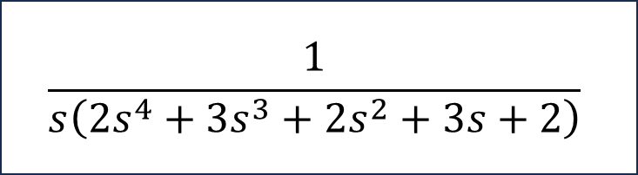



Ejemplo 3: Caso especial 1
Determine la estabilidad de la función de transferencia de lazo cerrado:
$$\frac{1}{s\left(2s^{4}+3s^{3}+2s^{2}+3s+2\right)}$$
$$Y(s)$$
$$R(s)$$
$$E(s)$$
$$+$$
$$−$$

Slide 35
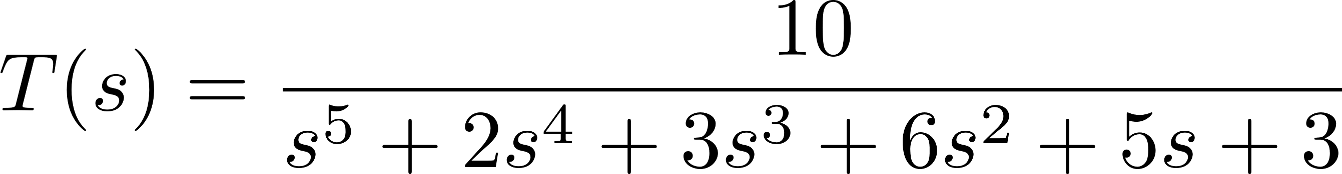
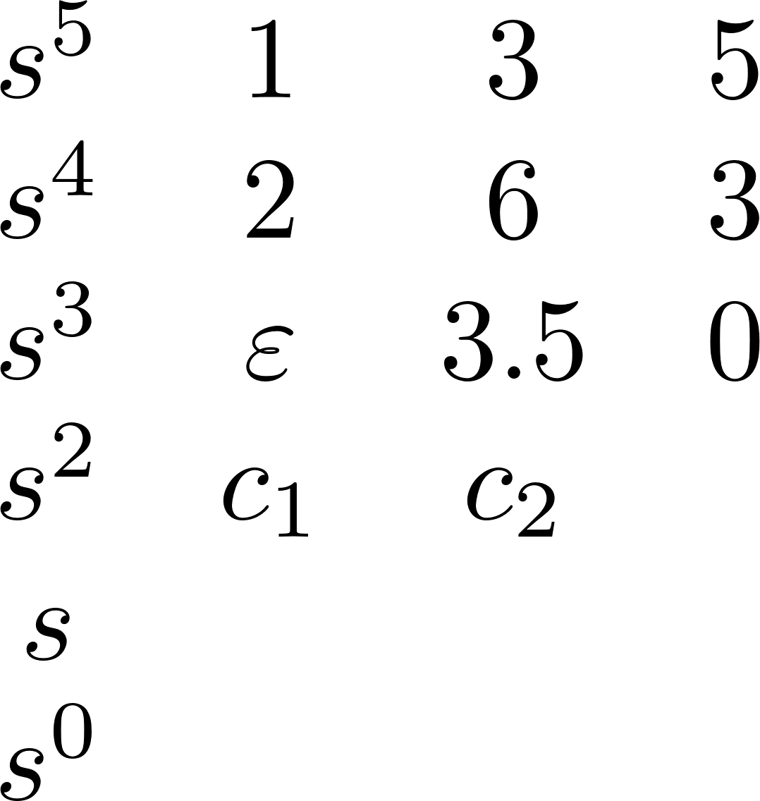
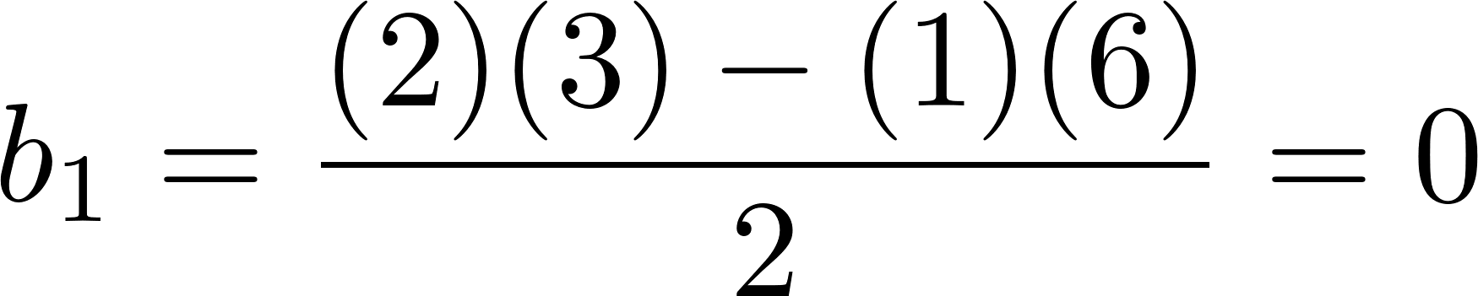
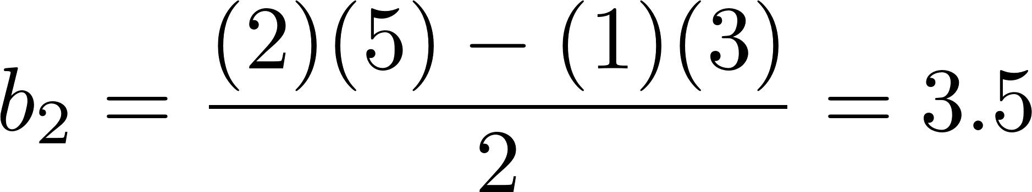
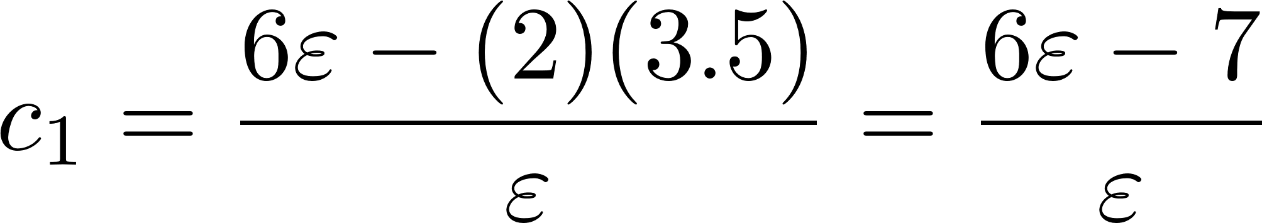
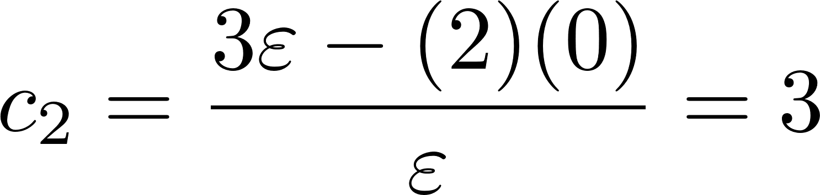
Ejemplo 4: Caso especial 1
Determine la estabilidad de la función de transferencia de lazo cerrado:

Slide 36
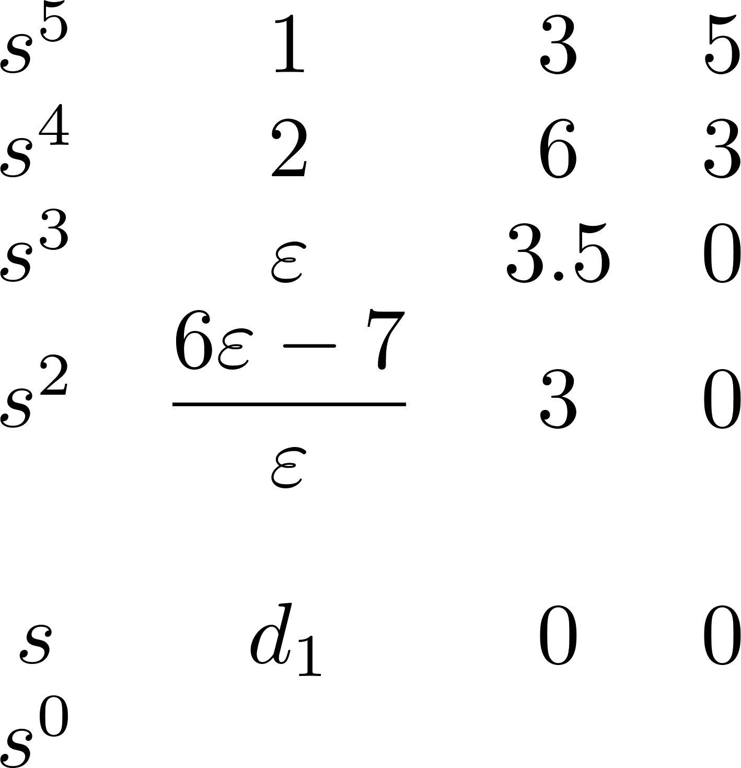
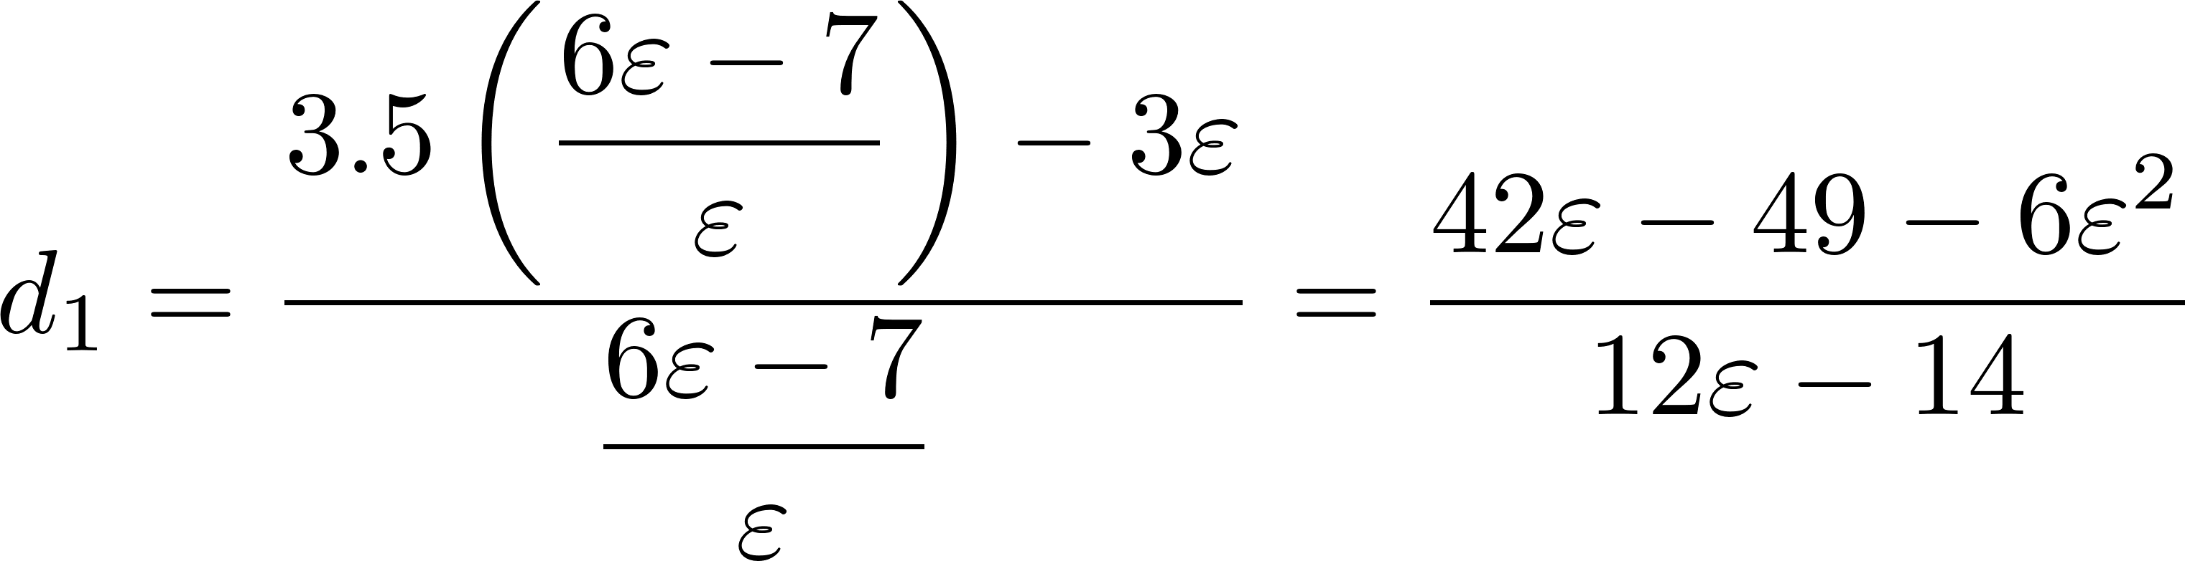
Ejemplo 4: Caso especial 1
Determine la estabilidad de la función de transferencia de lazo cerrado:

Slide 37
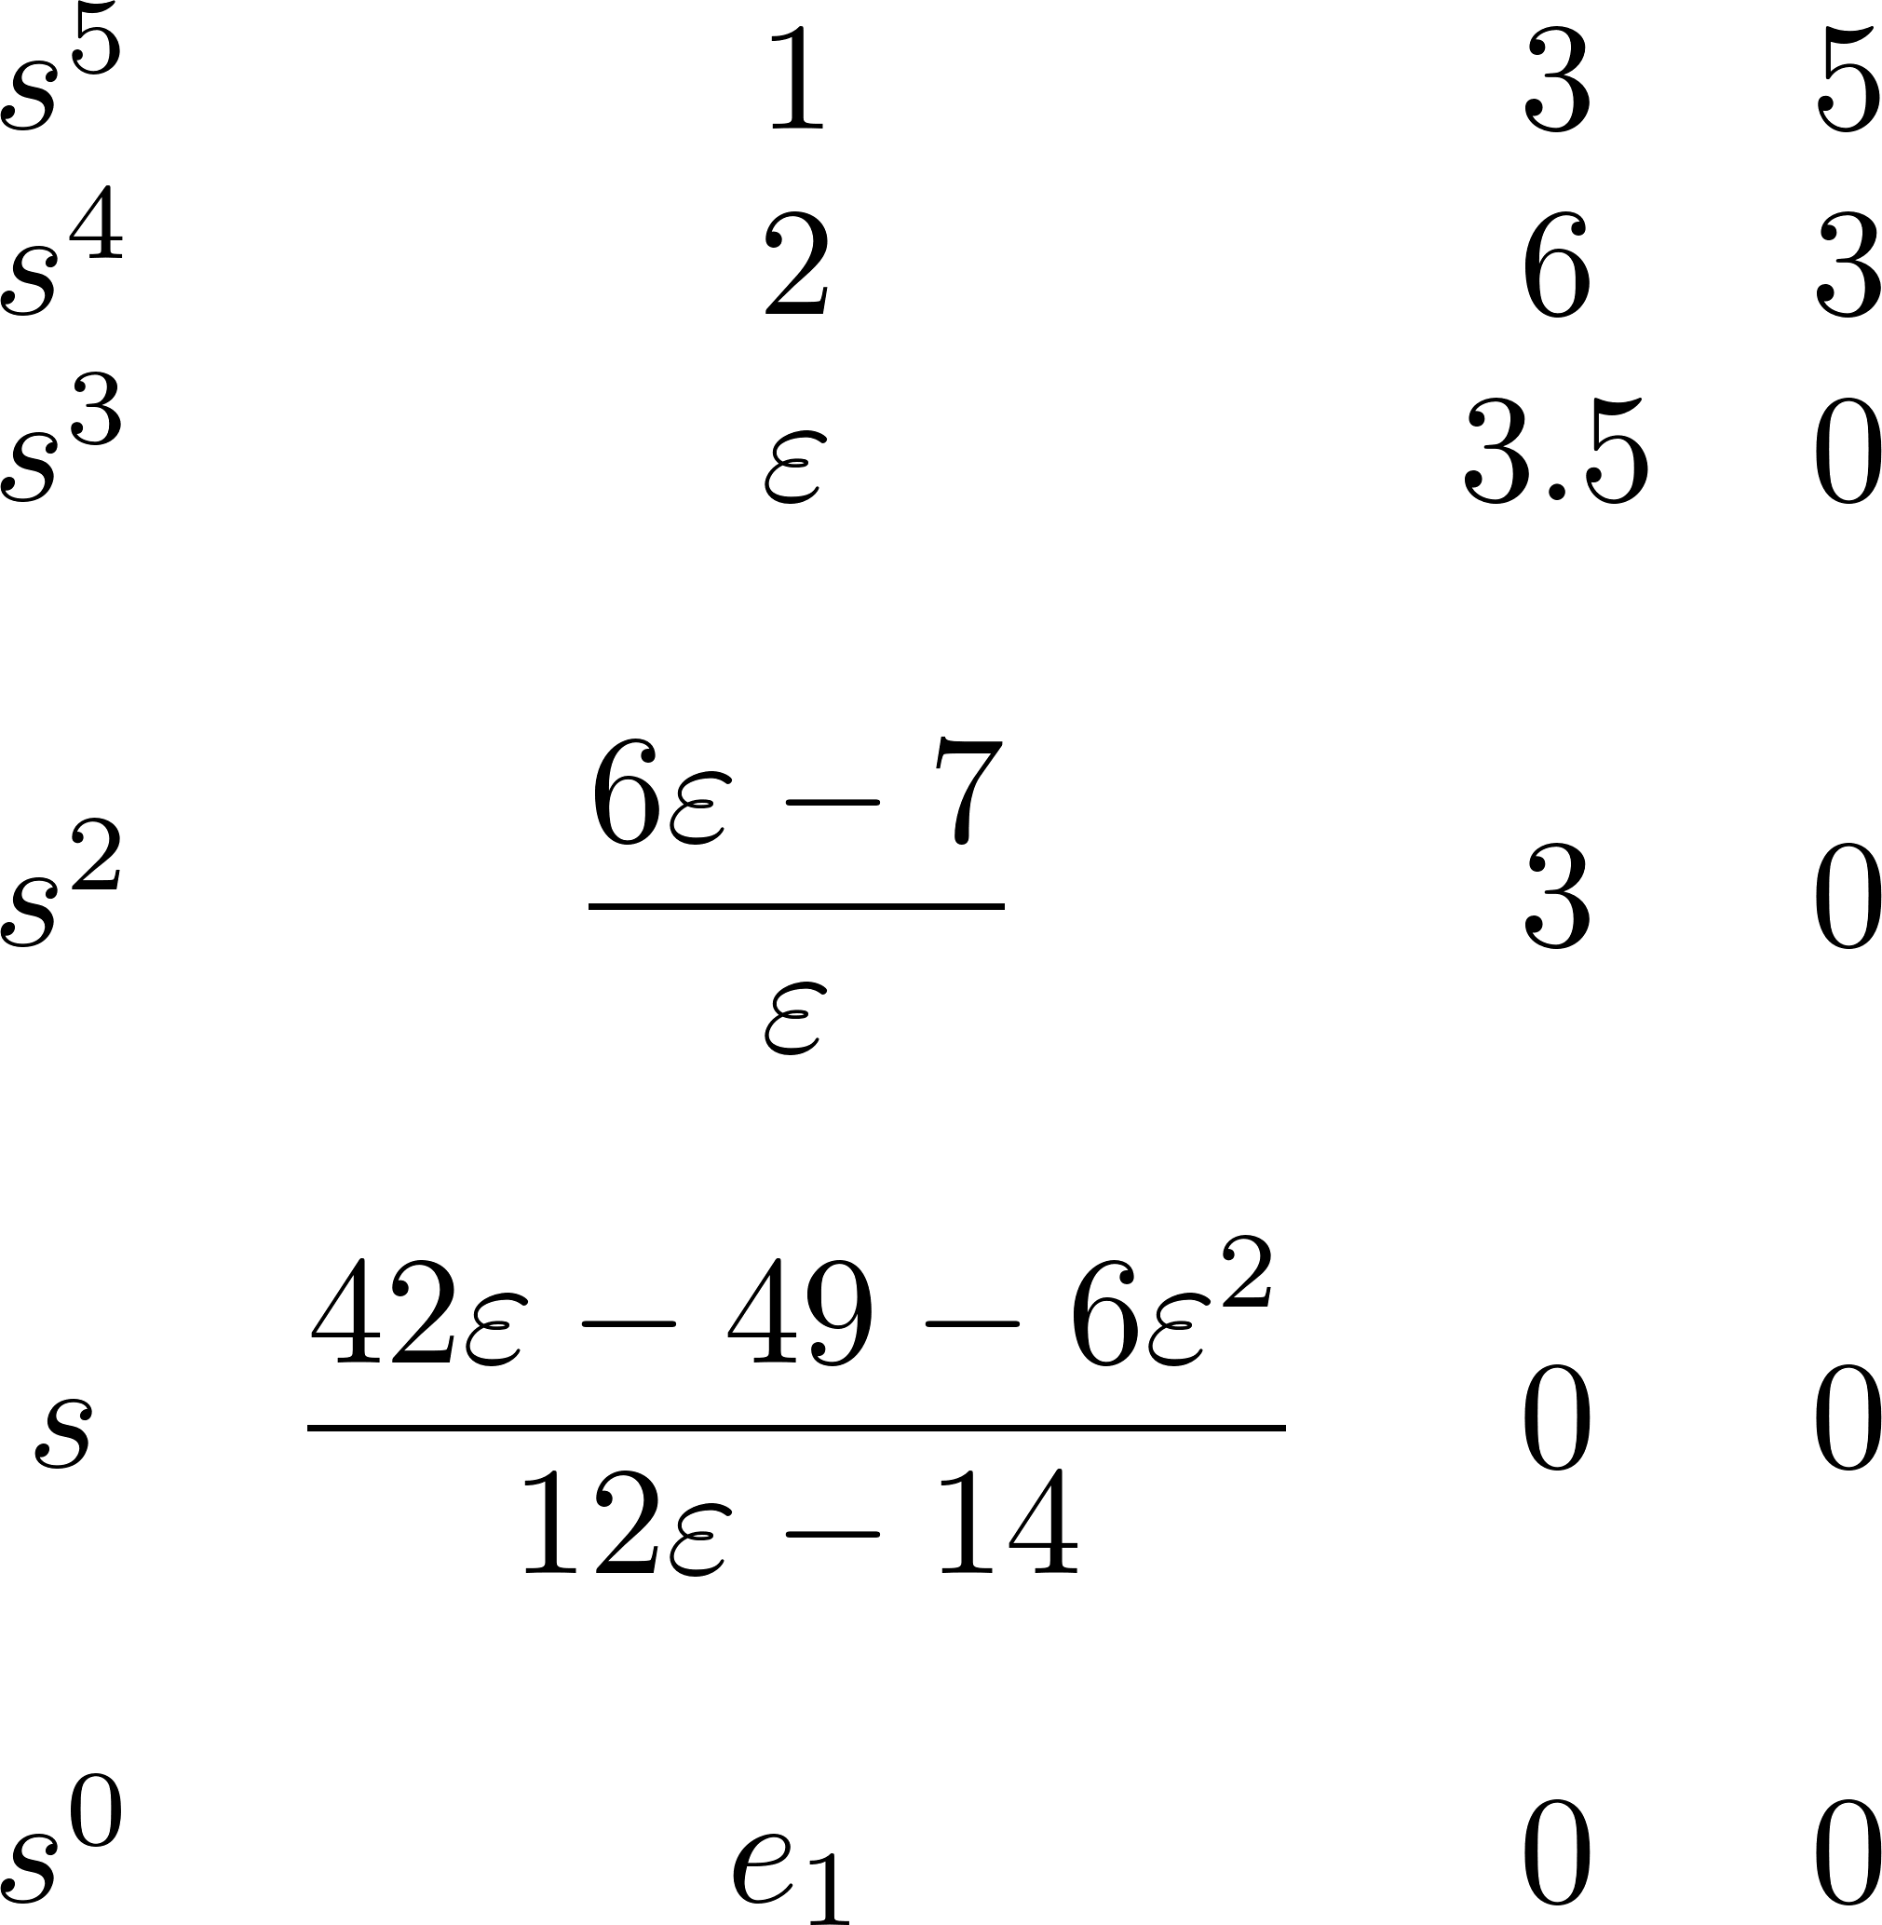
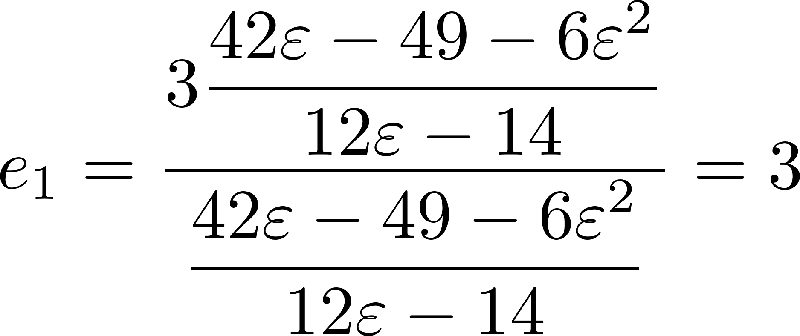
Ejemplo 4: Caso especial 1
Determine la estabilidad de la función de transferencia de lazo cerrado:

Slide 38


Ejemplo 4: Caso especial 1
Determine la estabilidad de la función de transferencia de lazo cerrado:

Slide 39

Ejemplo 4: Caso especial 1
Determine la estabilidad de la función de transferencia de lazo cerrado:
Sistema INESTABLE
Con DOS polos en el
semiplano derecho

Slide 40


Caso Especial 2
El segundo caso especial del criterio de estabilidad de Routh-Hurwits ocurre cuando existen polos ubicados sobre el eje imaginario $jω$, eso provoca que TODA una fila del arreglo de Routh sea CERO.

Slide 41
Caso Especial 2
Forme un nuevo polinomio usando los coeficientes de la fila inmediatamente arriba de los ceros. El polinomio comenzará con la potencia de s en esa fila y continuará saltando una potencia de s, es decir:

Slide 42
Caso Especial 2
A continuación, diferenciamos el polinomio con respecto a s

Slide 43
Caso Especial 2
Finalmente, la fila con todos los ceros en la tabla de Routh se reemplaza con los coeficientes de la derivada anterior y continúa el procedimiento normal en la tabla.

Slide 44

Caso Especial 2

Slide 45

Ejercicio Caso Especial 2
Determine la estabilidad de la función de transferencia de lazo cerrado:
$$T\left(s\right)=\frac{5}{s(s^{3}+4s^{2}+4s+16)}$$

Slide 46

Ejemplo 5: Caso especial 2
Determine la estabilidad de la función de transferencia de lazo cerrado:

Slide 47


Ejemplo 5: Caso especial 2
Determine la estabilidad de la función de transferencia de lazo cerrado:
$$÷7$$

Slide 48


Ejemplo 5: Caso especial 2
Determine la estabilidad de la función de transferencia de lazo cerrado:

Slide 49


Ejemplo 5: Caso especial 2
Determine la estabilidad de la función de transferencia de lazo cerrado:

Slide 50

Ejemplo 5: Caso especial 2
Determine la estabilidad de la función de transferencia de lazo cerrado:

Slide 51


Ejemplo 5: Caso especial 2
Determine la estabilidad de la función de transferencia de lazo cerrado:
1.
2.

Slide 52


Ejemplo 5: Caso especial 2
Determine la estabilidad de la función de transferencia de lazo cerrado:
1.
$$÷4$$
2.
3.

Slide 53


Ejemplo 5: Caso especial 2
Determine la estabilidad de la función de transferencia de lazo cerrado:

Slide 54


Ejemplo 5: Caso especial 2
Determine la estabilidad de la función de transferencia de lazo cerrado:

Slide 55


Ejemplo 5: Caso especial 2
Determine la estabilidad de la función de transferencia de lazo cerrado:

Slide 56


Ejemplo 5: Caso especial 2
Determine la estabilidad de la función de transferencia de lazo cerrado:

Slide 57

Ejemplo 5: Caso especial 2
Determine la estabilidad de la función de transferencia de lazo cerrado:
Sistema con fila LLENA DE CEROS, SIN Cambios de SIGNO
Por lo tanto sistema MARGINALMENTE ESTABLE

Slide 58




Usando Routh Hurwitz en los sistemas de control
Posición
Cabezal
Joystick
$$G(s)$$

Slide 59


Usando Routh Hurwitz en los sistemas de control
Referencia
Posición
Posición
Cabezal
Joystick
$$−$$
$$G(s)$$
¿Cuál será el margen de estabilidad de ese sistema?
Bode o Nyquist

Slide 60

Usando Routh Hurwitz en los sistemas de control
Referencia
Posición
Posición
Cabezal
Joystick
$$−$$
$$G(s)$$
¿Cuál será el margen de estabilidad de ese sistema?
Bode o Nyquist

Slide 61





Usando Routh Hurwitz en los sistemas de control
Referencia
Posición
Posición
Cabezal
$$k$$
Joystick
$$−$$
$$C(s)$$
$$G(s)$$
¿Cuánto puedo variar k para mantener la estabilidad?

Slide 62
Usando Routh Hurwitz en los sistemas de control

Slide 63

Usando Routh Hurwitz en los sistemas de control

Slide 64


Usando Routh Hurwitz en los sistemas de control

Slide 65


Usando Routh Hurwitz en los sistemas de control

Slide 66

Usando Routh Hurwitz en los sistemas de control

Slide 67


Usando Routh Hurwitz en los sistemas de control

Slide 68

Usando Routh Hurwitz en los sistemas de control

Slide 69








Usando Routh Hurwitz en los sistemas de control
$$≥0$$
Intervalo de k
$$]$$
$$−∞$$
$$0$$
$$∞$$
$$63.66$$

Slide 70


Usando Routh Hurwitz en los sistemas de control
$$≥0$$
Intervalo de k
$$]$$
$$−∞$$
$$0$$
$$∞$$
$$63.66$$

Slide 71



Usando Routh Hurwitz en los sistemas de control
$$≥0$$
Intervalo de k
$$[$$
$$]$$
$$]$$
$$−∞$$
$$0$$
$$∞$$
$$−9.7659$$
$$44$$
$$63.66$$

Slide 72


Usando Routh Hurwitz en los sistemas de control
Intervalo de k
$$[$$
$$]$$
$$]$$
$$−∞$$
$$0$$
$$∞$$
$$−9.7659$$
$$44$$
$$63.66$$

Slide 73

Usando Routh Hurwitz en los sistemas de control
Intervalo de k
$$[$$
$$[$$
$$]$$
$$]$$
$$−∞$$
$$0$$
$$∞$$
$$−9.7659$$
$$−1$$
$$44$$
$$63.66$$

Slide 74

Usando Routh Hurwitz en los sistemas de control
Intervalo de k
$$[$$
$$[$$
$$]$$
$$]$$
$$−∞$$
$$0$$
$$∞$$
$$−9.7659$$
$$−1$$
$$44$$
$$63.66$$

Slide 75






Ejercicios
1.
2.
3.
$$−$$
$$G_{1}(s)$$
$$G_{2}(s)$$
Notes:
Estable
Inestable
Estable

Slide 76
Ejercicios
1.
2.
Notes:
Inestable

Slide 77
Ejercicios
1.
Notes:
Inestable

Slide 78



Ejercicios
1.
2.
3.
Notes:
Inestable

